Slide 1
Tuumajaama mõju kliimasoojenemisele, keskkonnale ja energeetika jalajälg
Diana Revjako
Fermi Energia AS | 2023-08-09 | Fermioni suvekool

Slide 2
Minust
Töökogemus
10 aastat kogemust Viru Keemia Grupp keskkonnajuhina
3 aastat kogemust Viru Keemia Grupp protsessijuhina
3 aastat kogemust ärijuhina ringmajanduseettevõttes Ragn-Sells AS-s
5 aastat lean juhtimise ja digitliseerimise konsultandi kogemust (VKG, Telia, Maxima, Ragn-Sells, Schenker, Saku Metal, Brinks Baltics, Roofit Solar Energy OÜ jne)
Haridus
TalTec tööstusökoloogia magister
EBS ettevõtlus ja ärijuhtimise magister

Slide 3
Kliima soojenemine ja seda mõjutavad tegurid

Slide 4
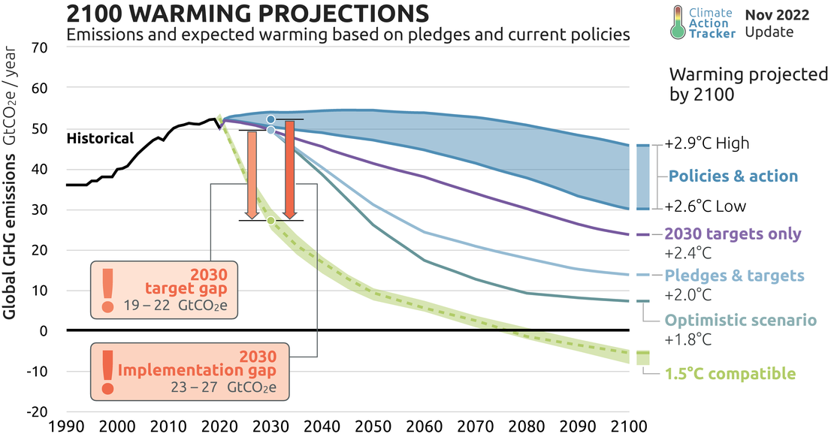
Kasvuhoonegaaside emissioonid ja kliima soojenemine

Slide 5
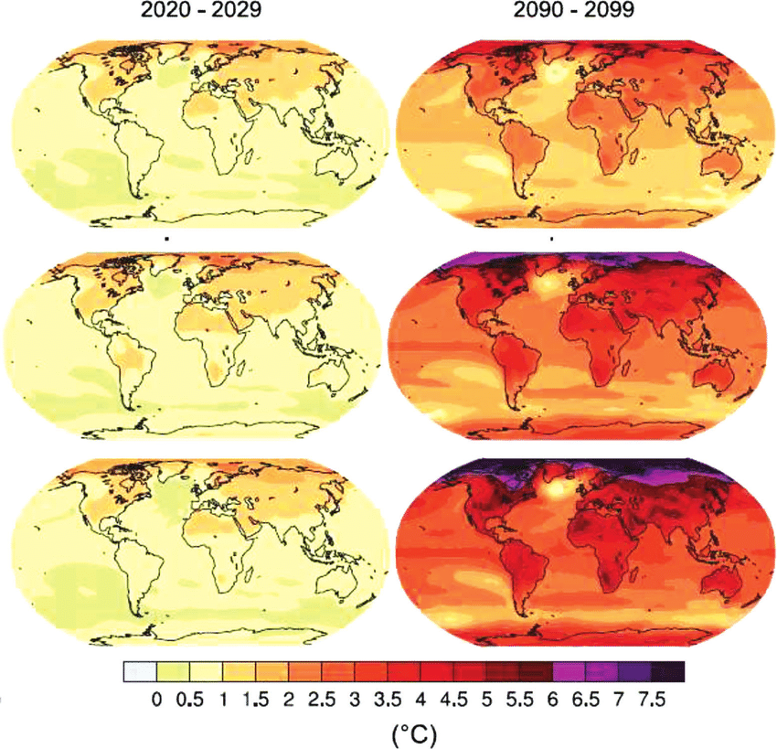
Kliima soojenemise modelleerimine
Current and projected temperature changes globally (11). The top maps show the estimated climate change for a 28C global average change; the middle figure for a 38C change and the bottom figure for a 48C change. The new unpublished maps for RCP8.5 are very similar to the bottom maps. Baseline 01961Á1990.
Allikas: ResearchGate https://www.researchgate.net/figure/Current-and-projected-temperature-changes-globally-11-The-top-maps-show-the-estimated_fig2_236125773/actions#reference
Notes:
Current and projected temperature changes globally (11). The top maps show the estimated climate change for a 28C global average change; the middle figure for a 38C change and the bottom figure for a 48C change. The new unpublished maps for RCP8.5 are very similar to the bottom maps. Baseline 01961Á1990.

Slide 6
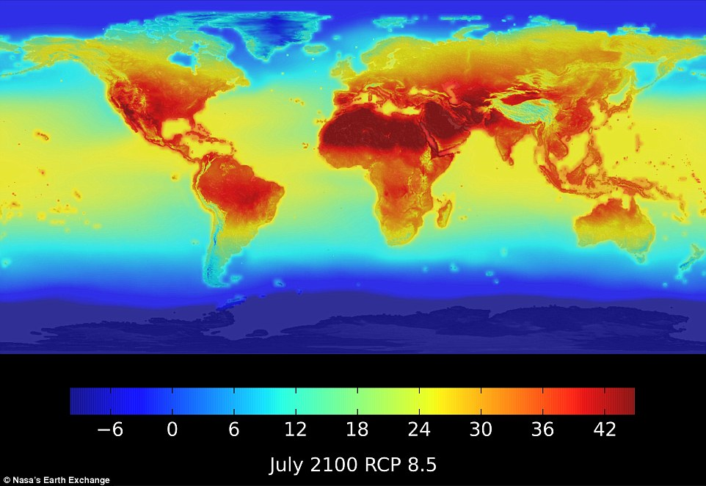
NASA prognoos aastaks 2100 juuli keskmine temp

Slide 7
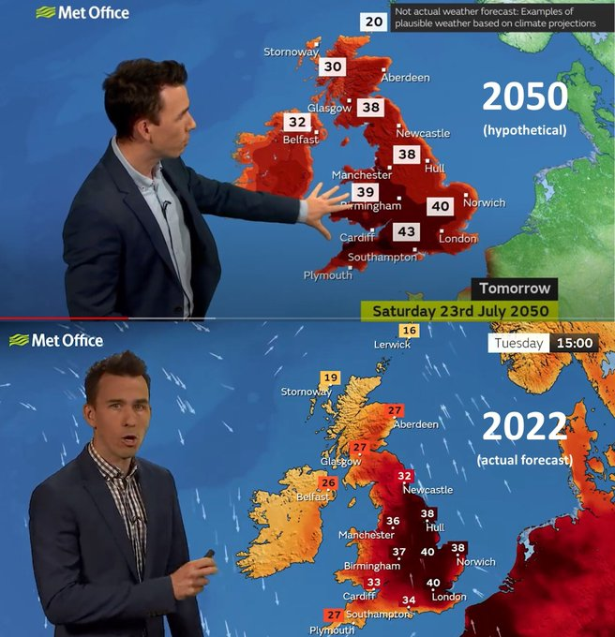
Ennustused realiseeruvad kiiremini kui arvasime
In 2020, the @metoffice
produced a hypothetical weather forecast for 23 July 2050 based on UK climate projections. Today, the forecast for Tuesday is shockingly almost identical for large parts of the country.

Slide 8
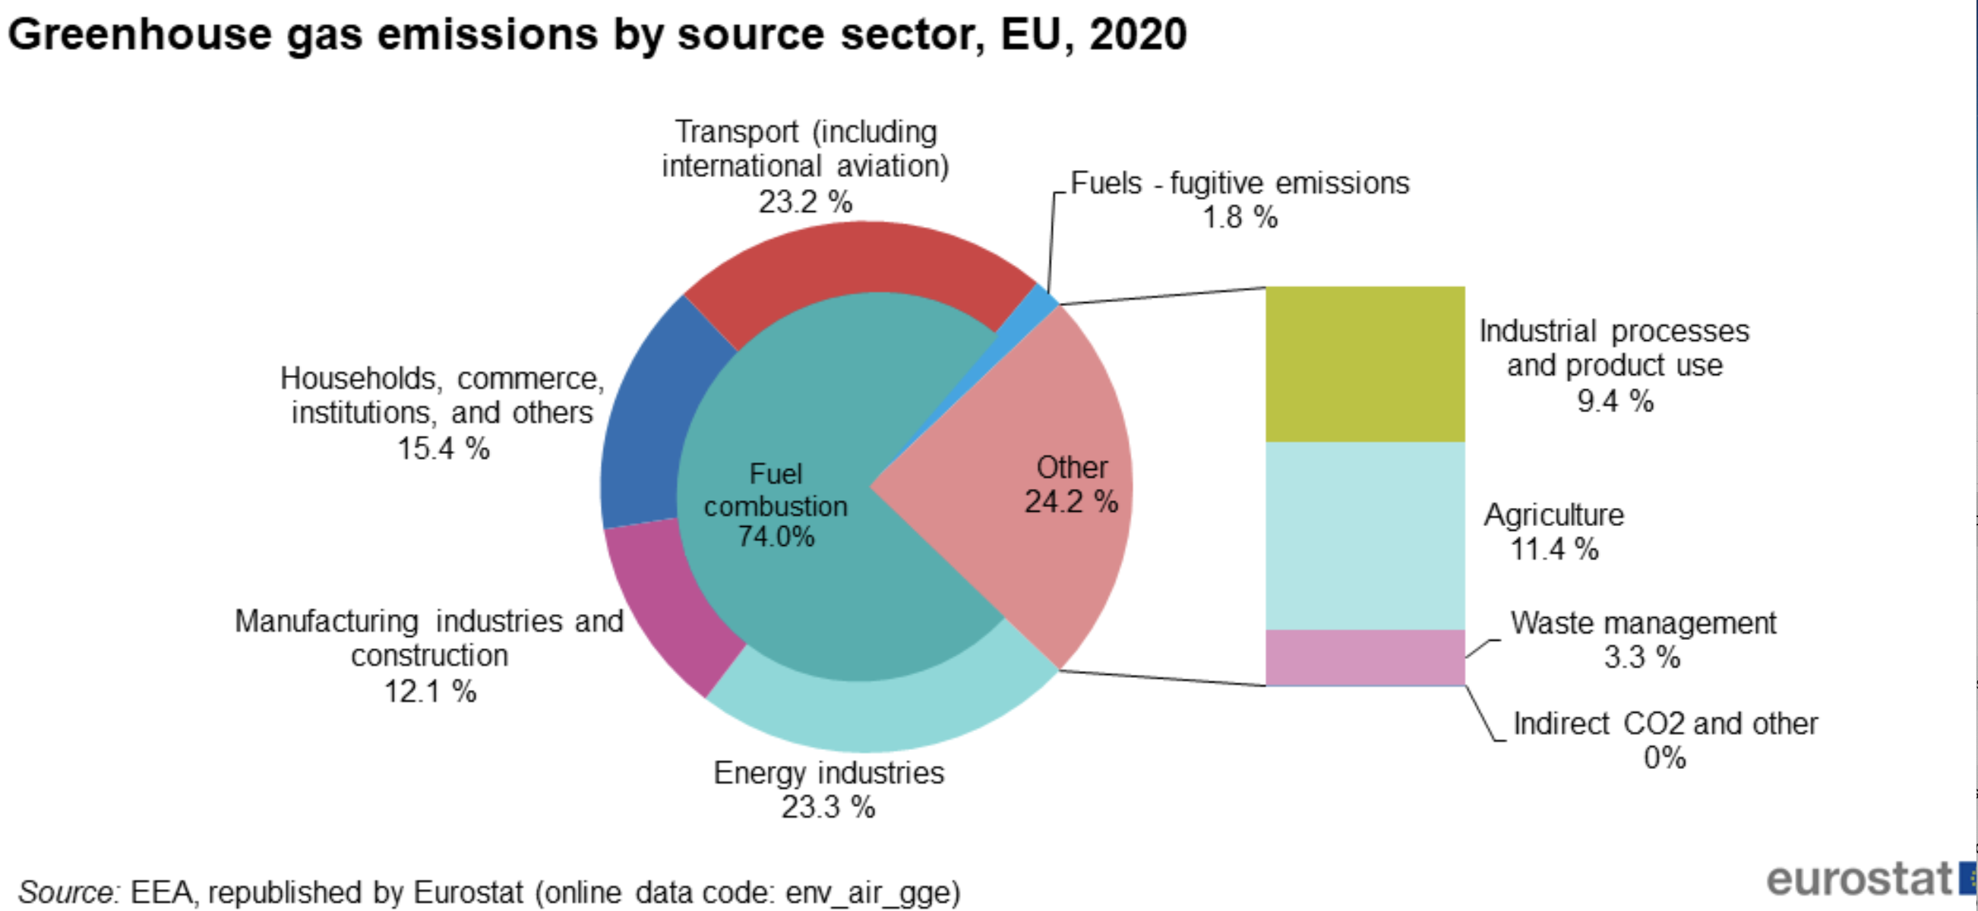
Kasvuhoonegaaside heide sektorite kaupa

Slide 9
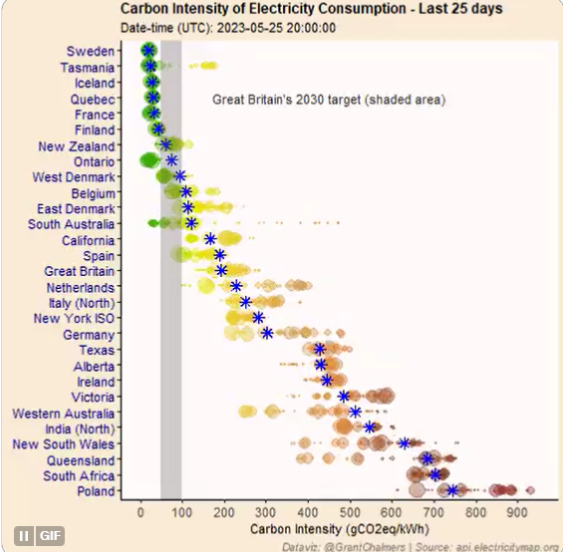
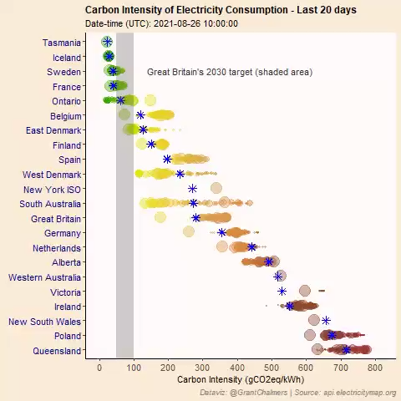
Tuumaenergia võimaldab dekarboniseerimist

Slide 10
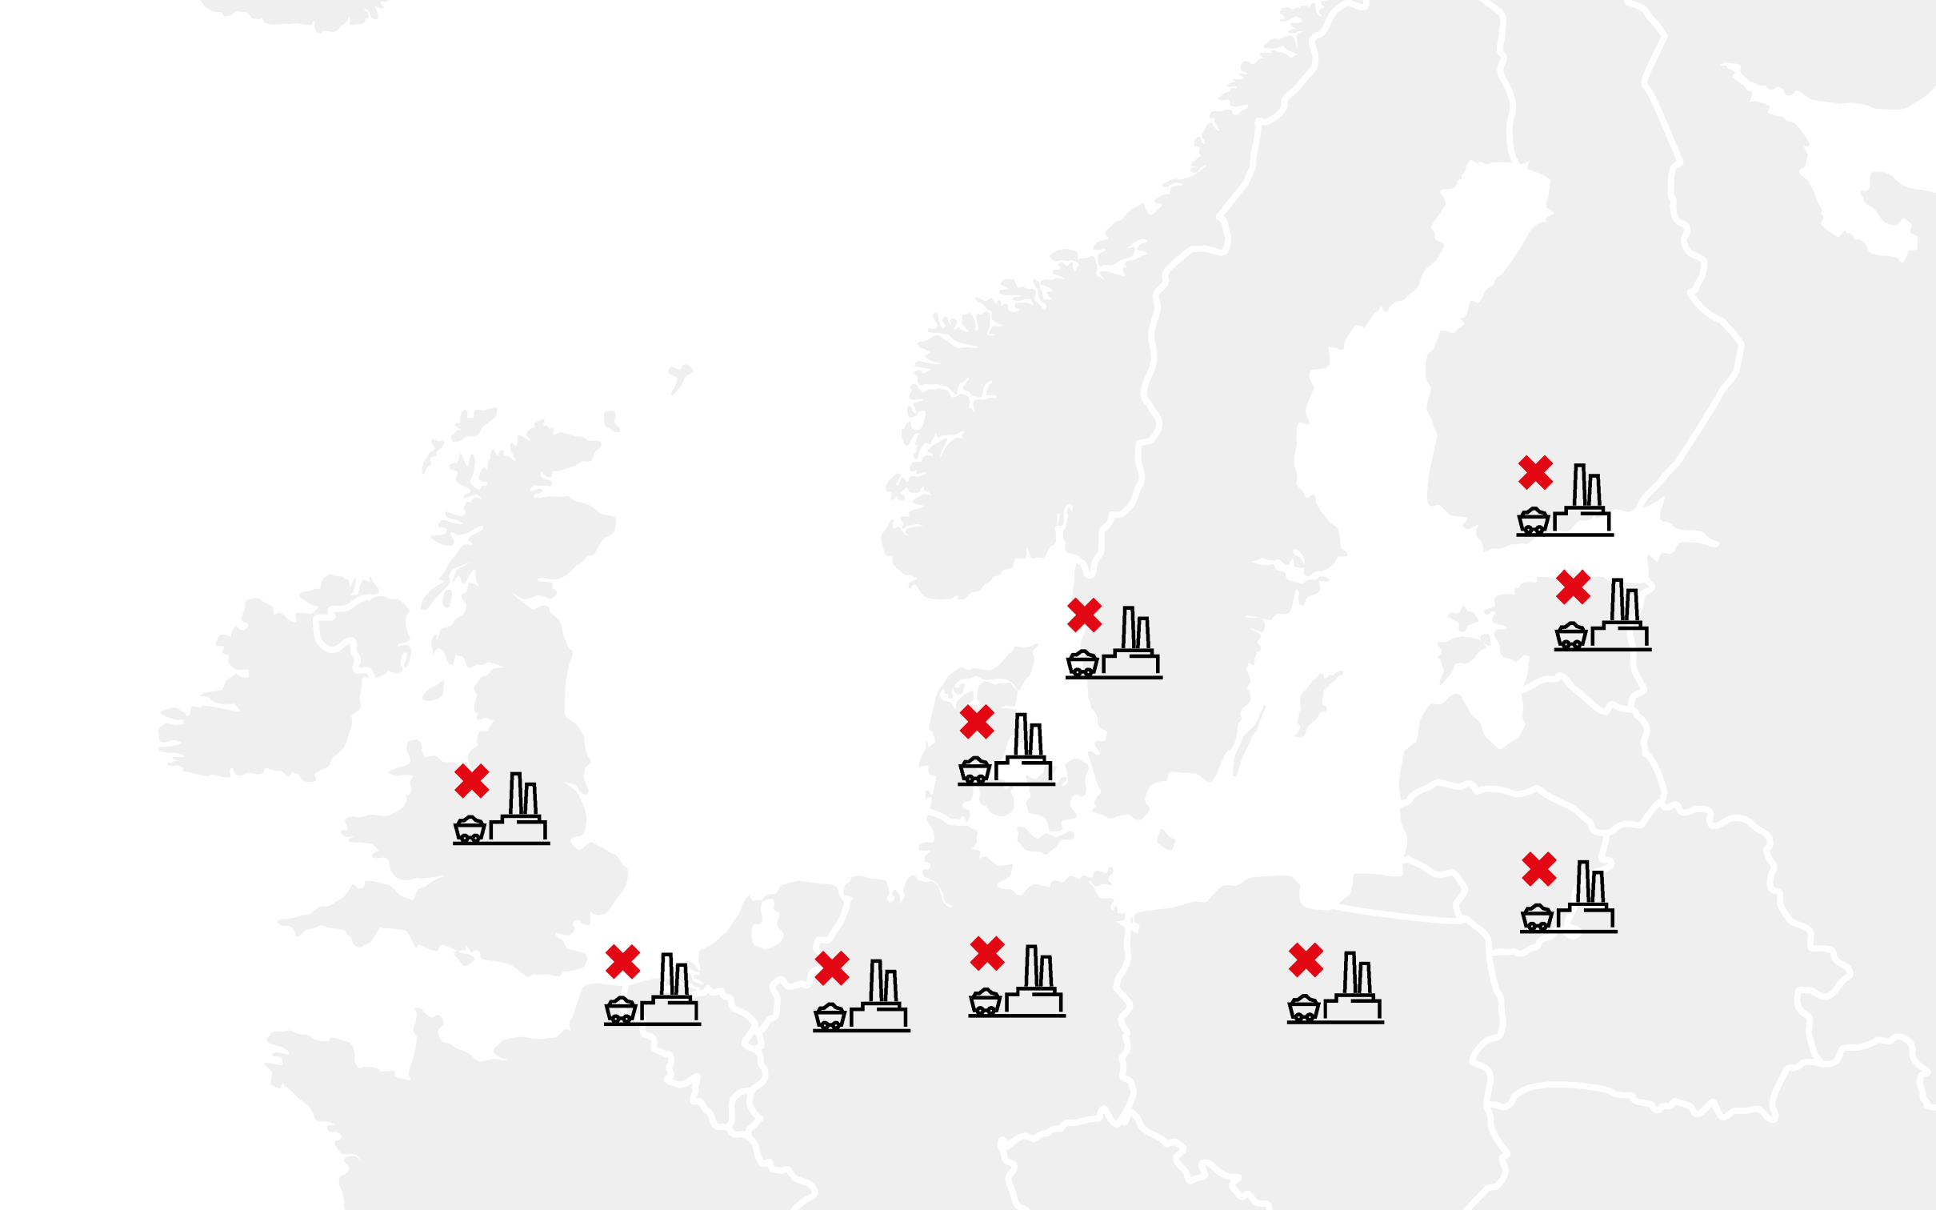

Eesti ja regiooni elektri defitsiit ainult kasvab ja energiakriis süveneb
Venemaast ühendatakse lahti 2025
Põlevkivi jaamad suletaks CO2 tõttu
Päike ja tuul toodavad ainult 1/3 ajast
Palju Euroopa reguleeritavaid võimsusi suletakse (kivisüsi ja vanad tuumajaamad)
Põhjala aastane energia tarbimine kasvab hinnanguliselt +100TWh aastaks 2030
-30 TWh
-13 TWh
-4 TWh
-1 TWh
-5 TWh
-9,6 TWh
-68 TWh
-33 TWh
-72 TWh
-35,7 TWh

Slide 11
Energeetika jalajälg

Slide 12
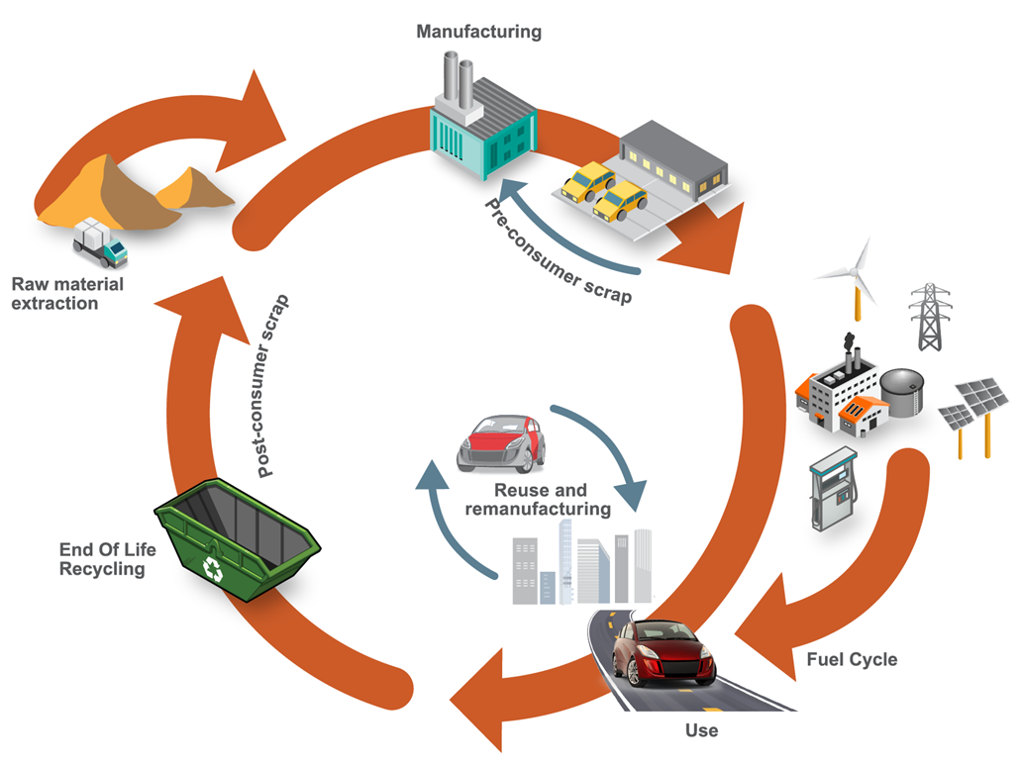
Jälajälje hindamine

Slide 13
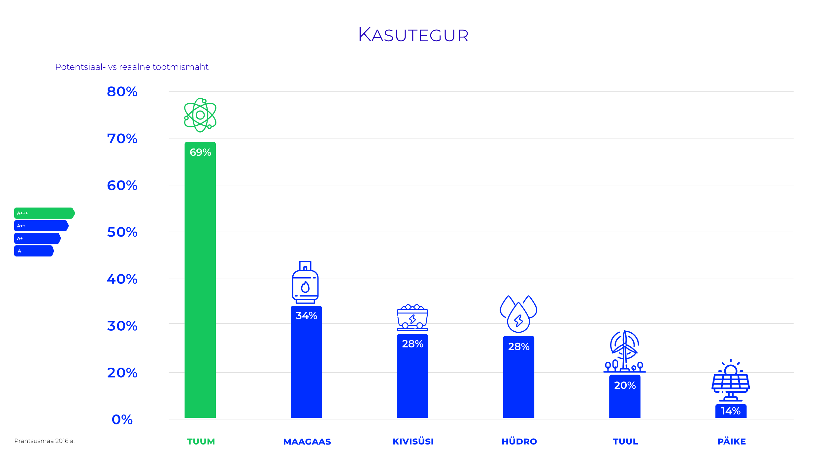
Notes:
Prantsusmaa 2016 a.

Slide 14
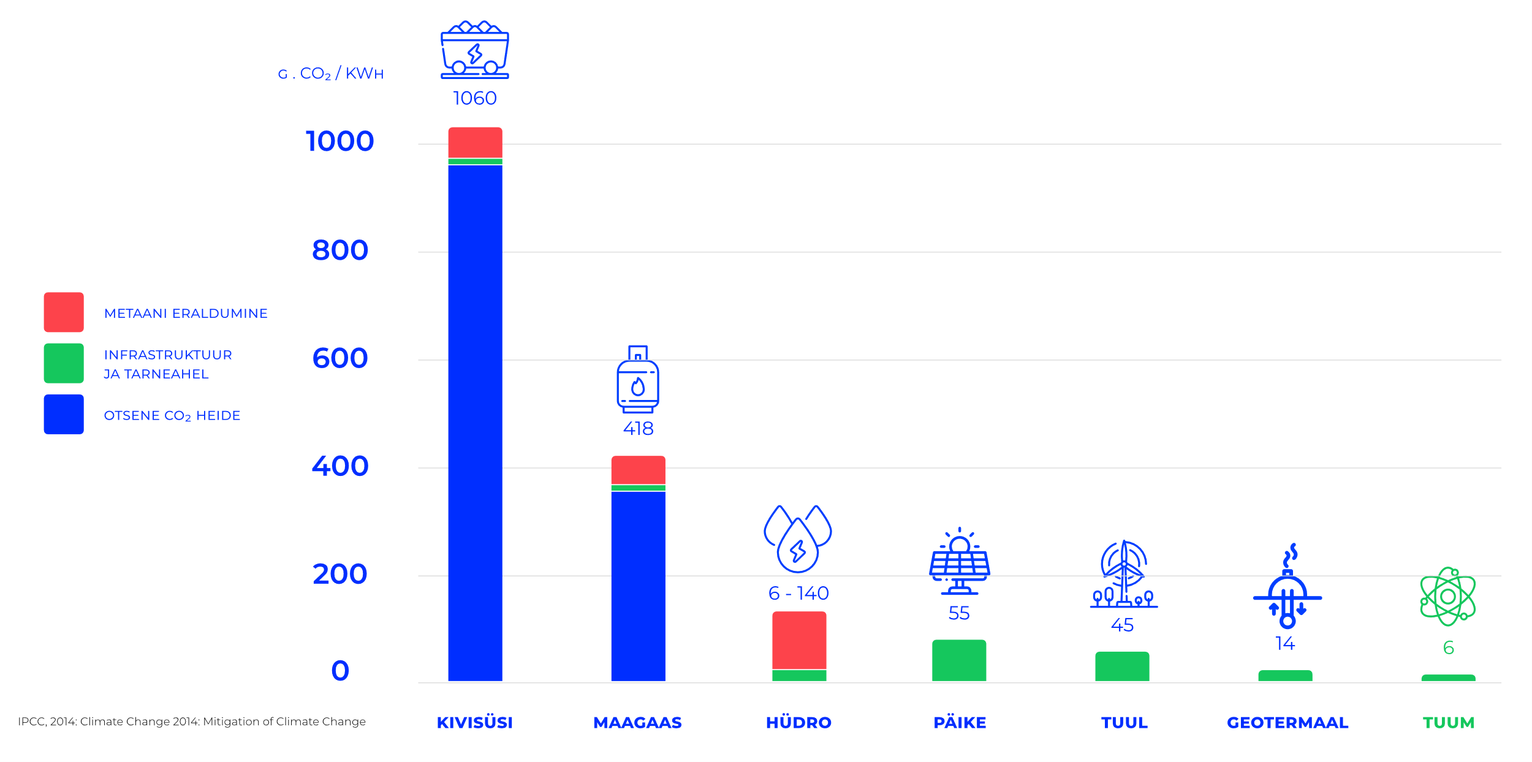
Tuumaenergia CO2 heitkogus toodetud kWh kohta on üks madalaimaid
Notes:
See hõlmab kogu elutsükli heitkoguseid.

Slide 15
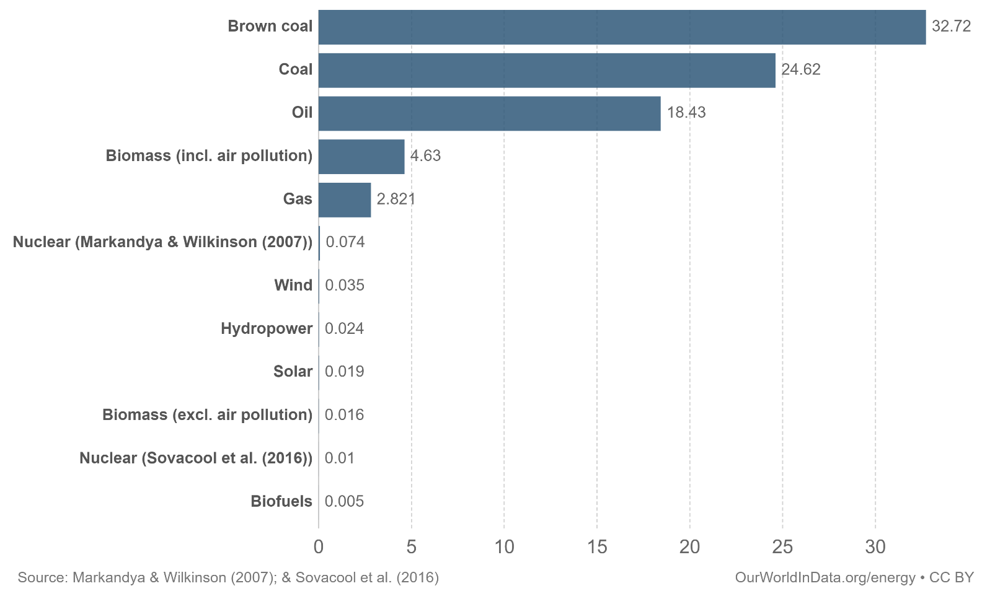
Tuumaenergia on üks ohutumaid energia tootmise viise
Surmade arv toodetud TWh energia kohta on üks väiksemaid.
Deaths per TWh
Erinevate energiaallikate põhjustatud suremuse määr õhusaaste ja õnnetuste tagajärjel

Slide 16
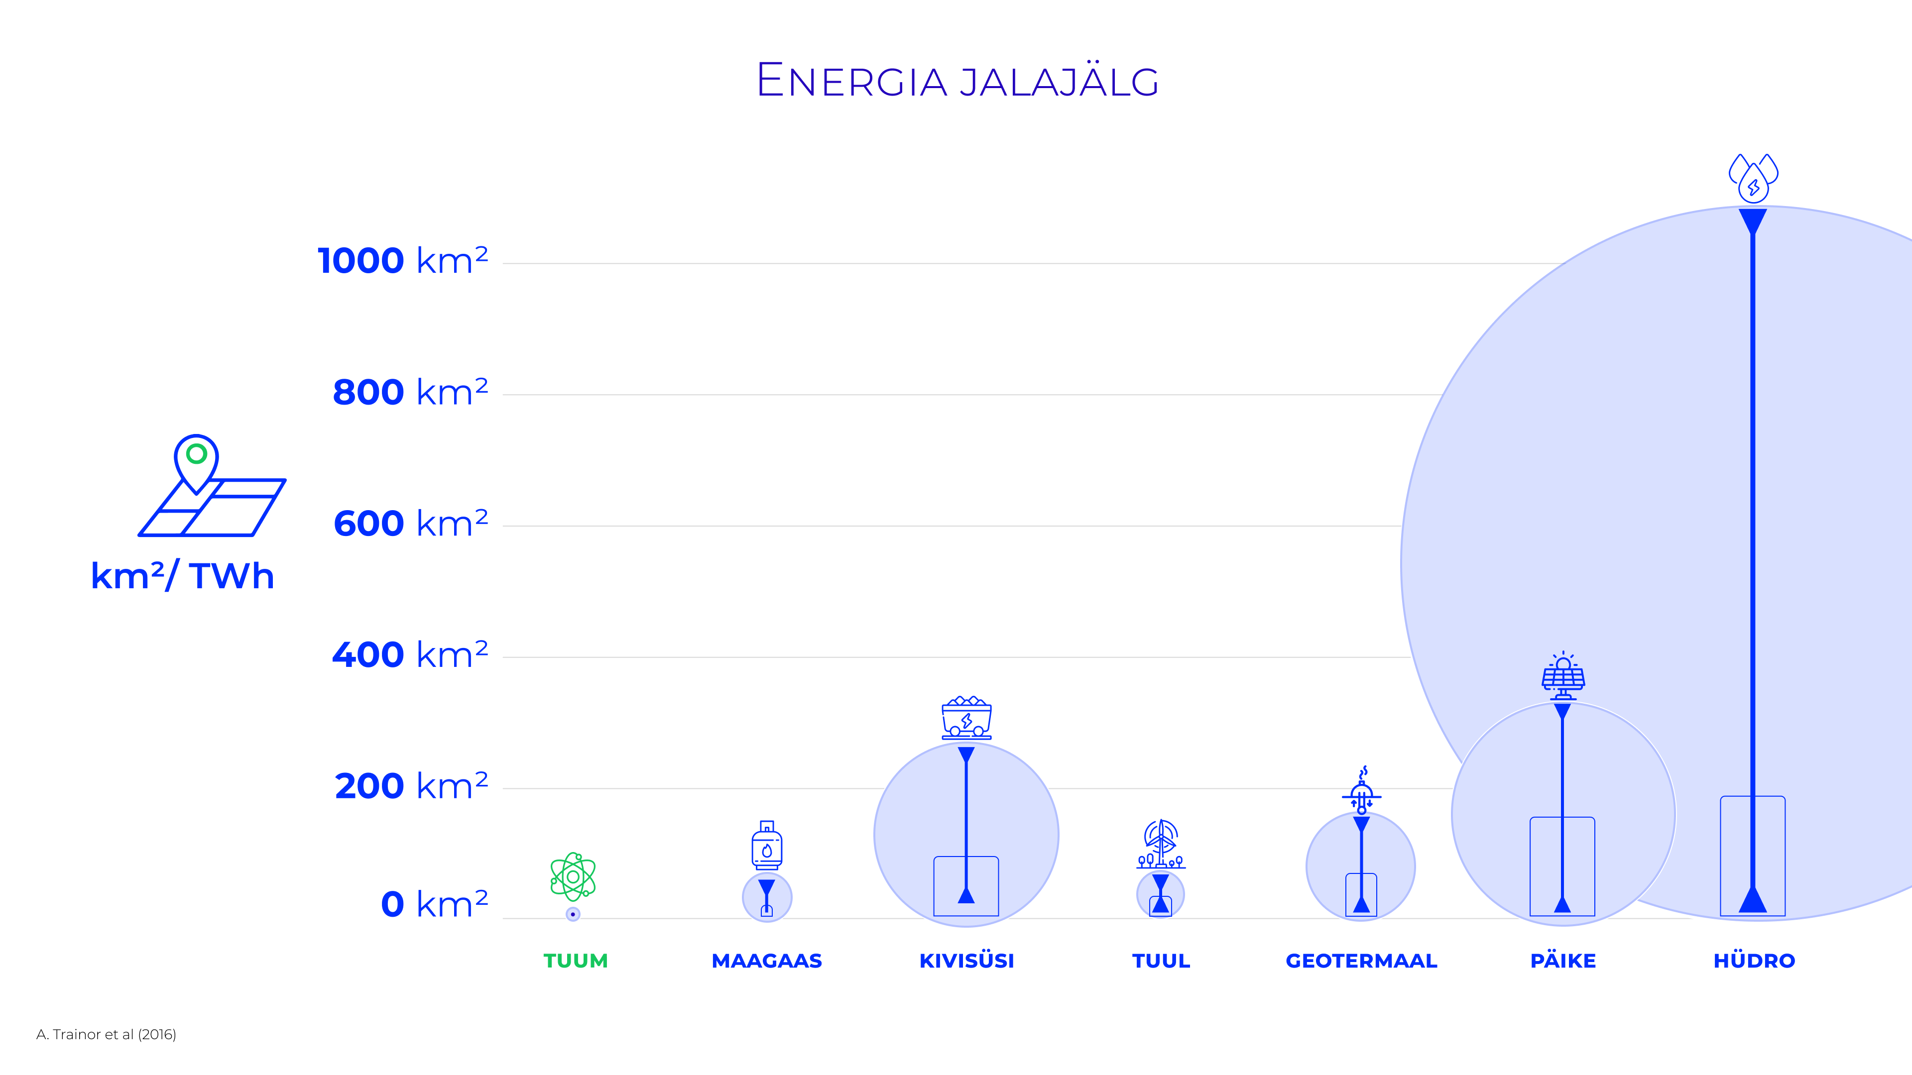

Slide 17
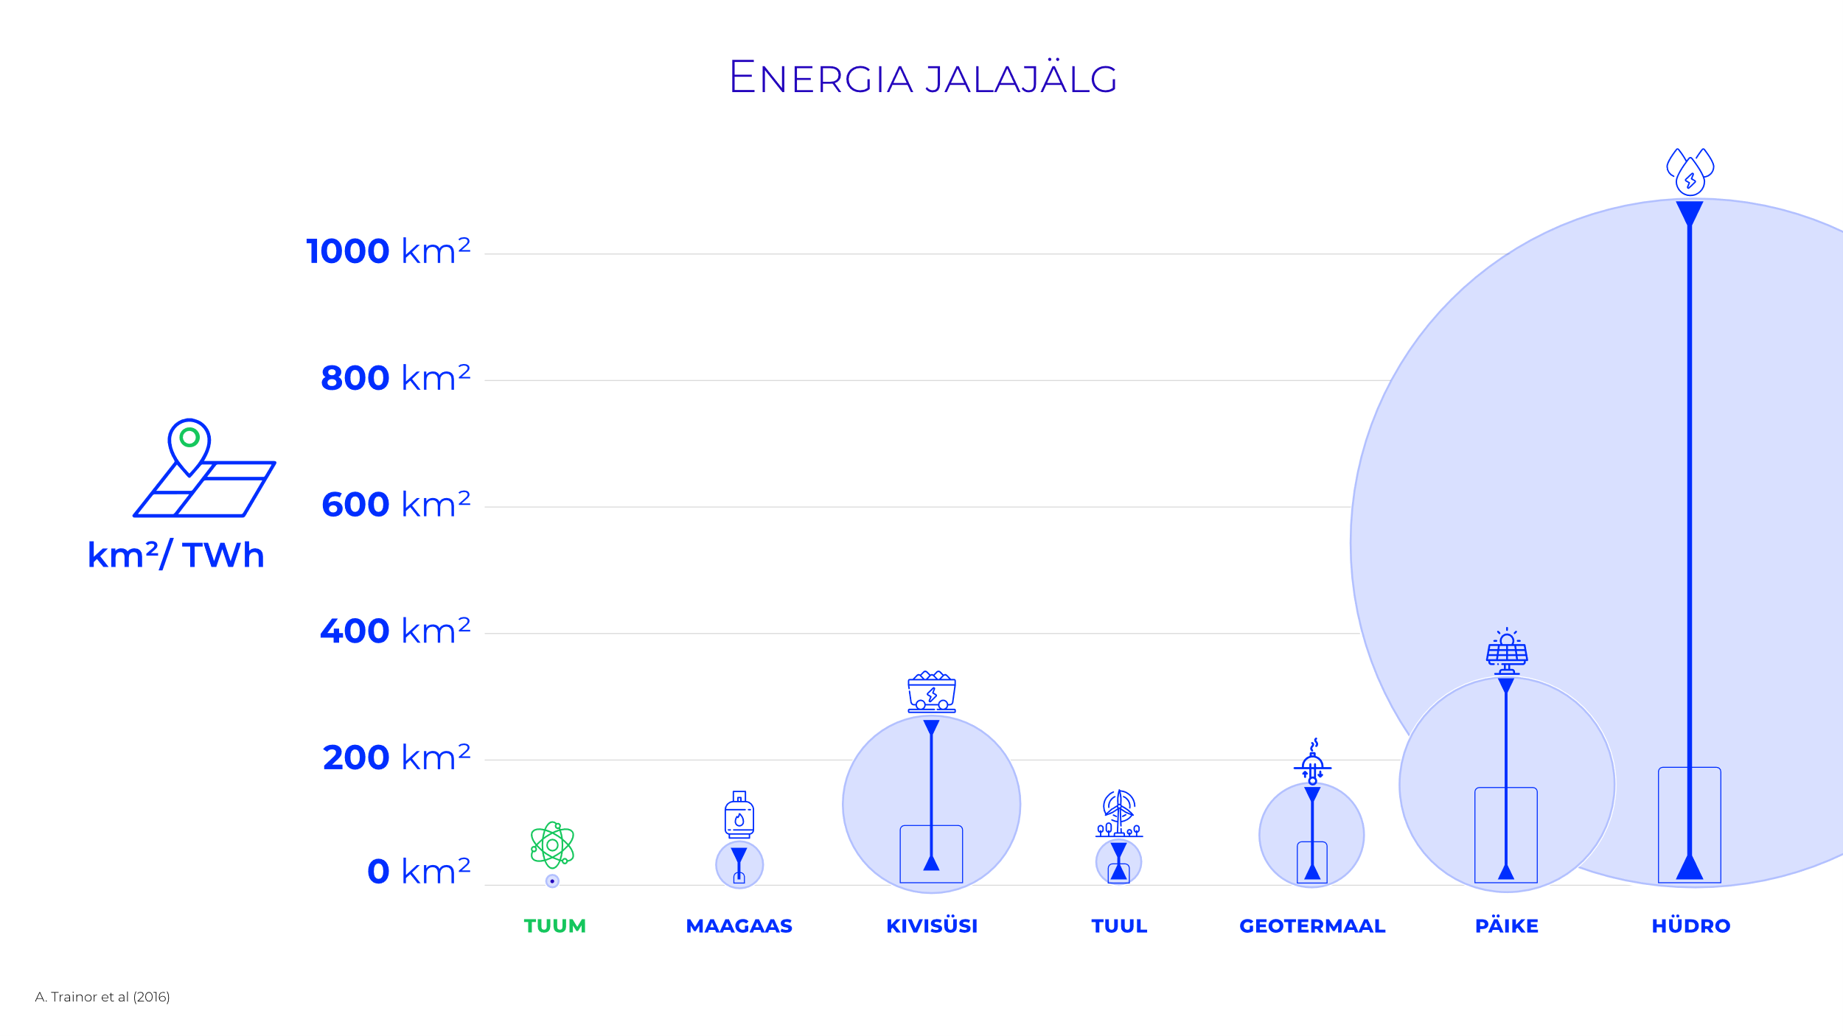
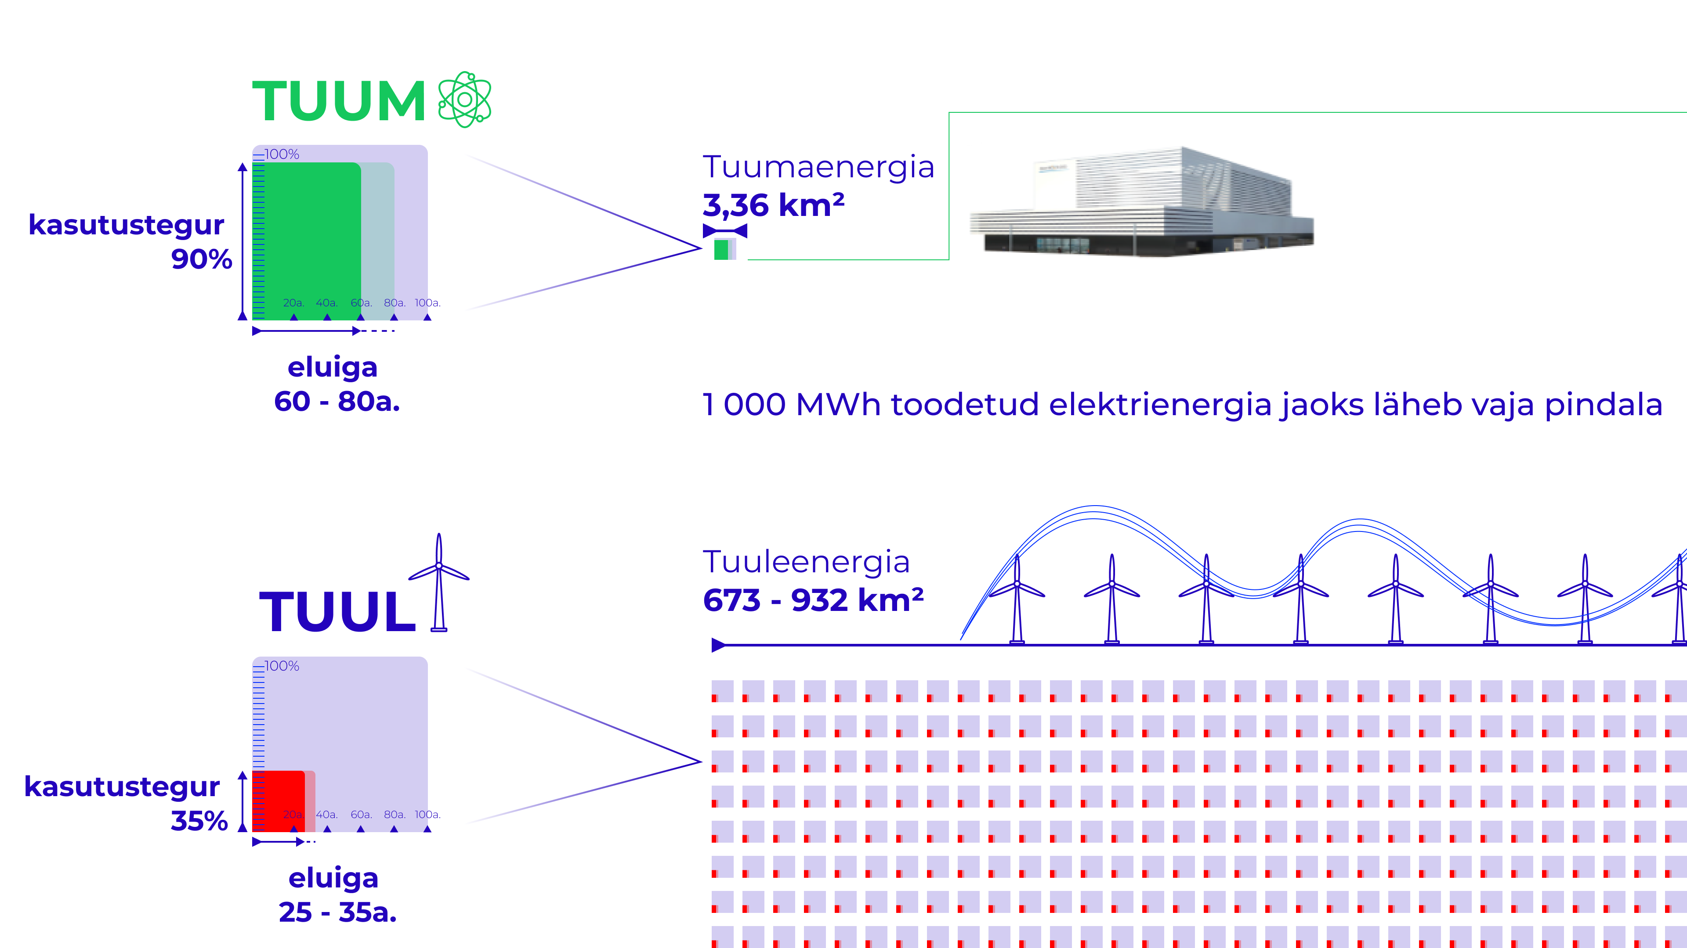
Notes:
Prantsusmaa 2016 a.

Slide 18
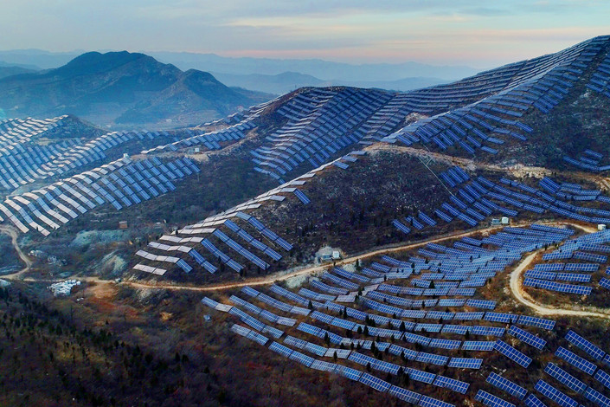
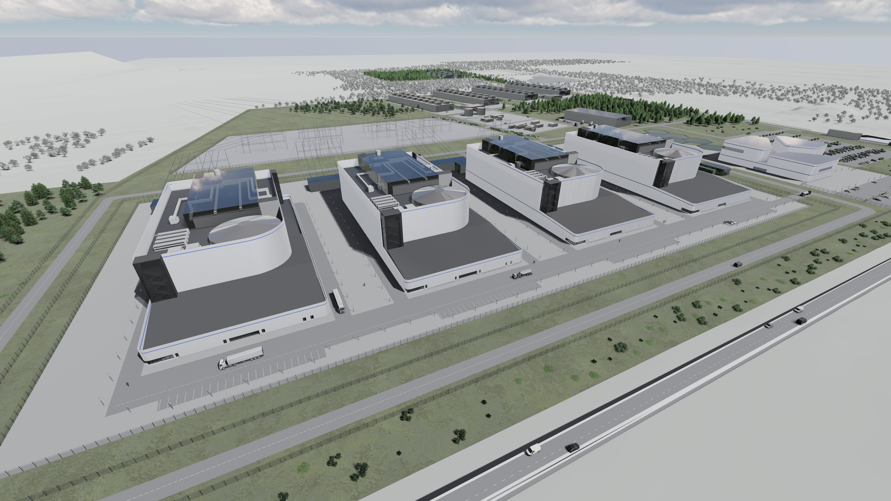
Hiina Taihang mägedes olev päikesefarm – 434 MW võimsus, 1133 ha maad (töötab max 20% ajast)
Fermi Energia 4 tuumareaktorit – 1200 MW, 64 ha (töötab 96% ajast)

Slide 19
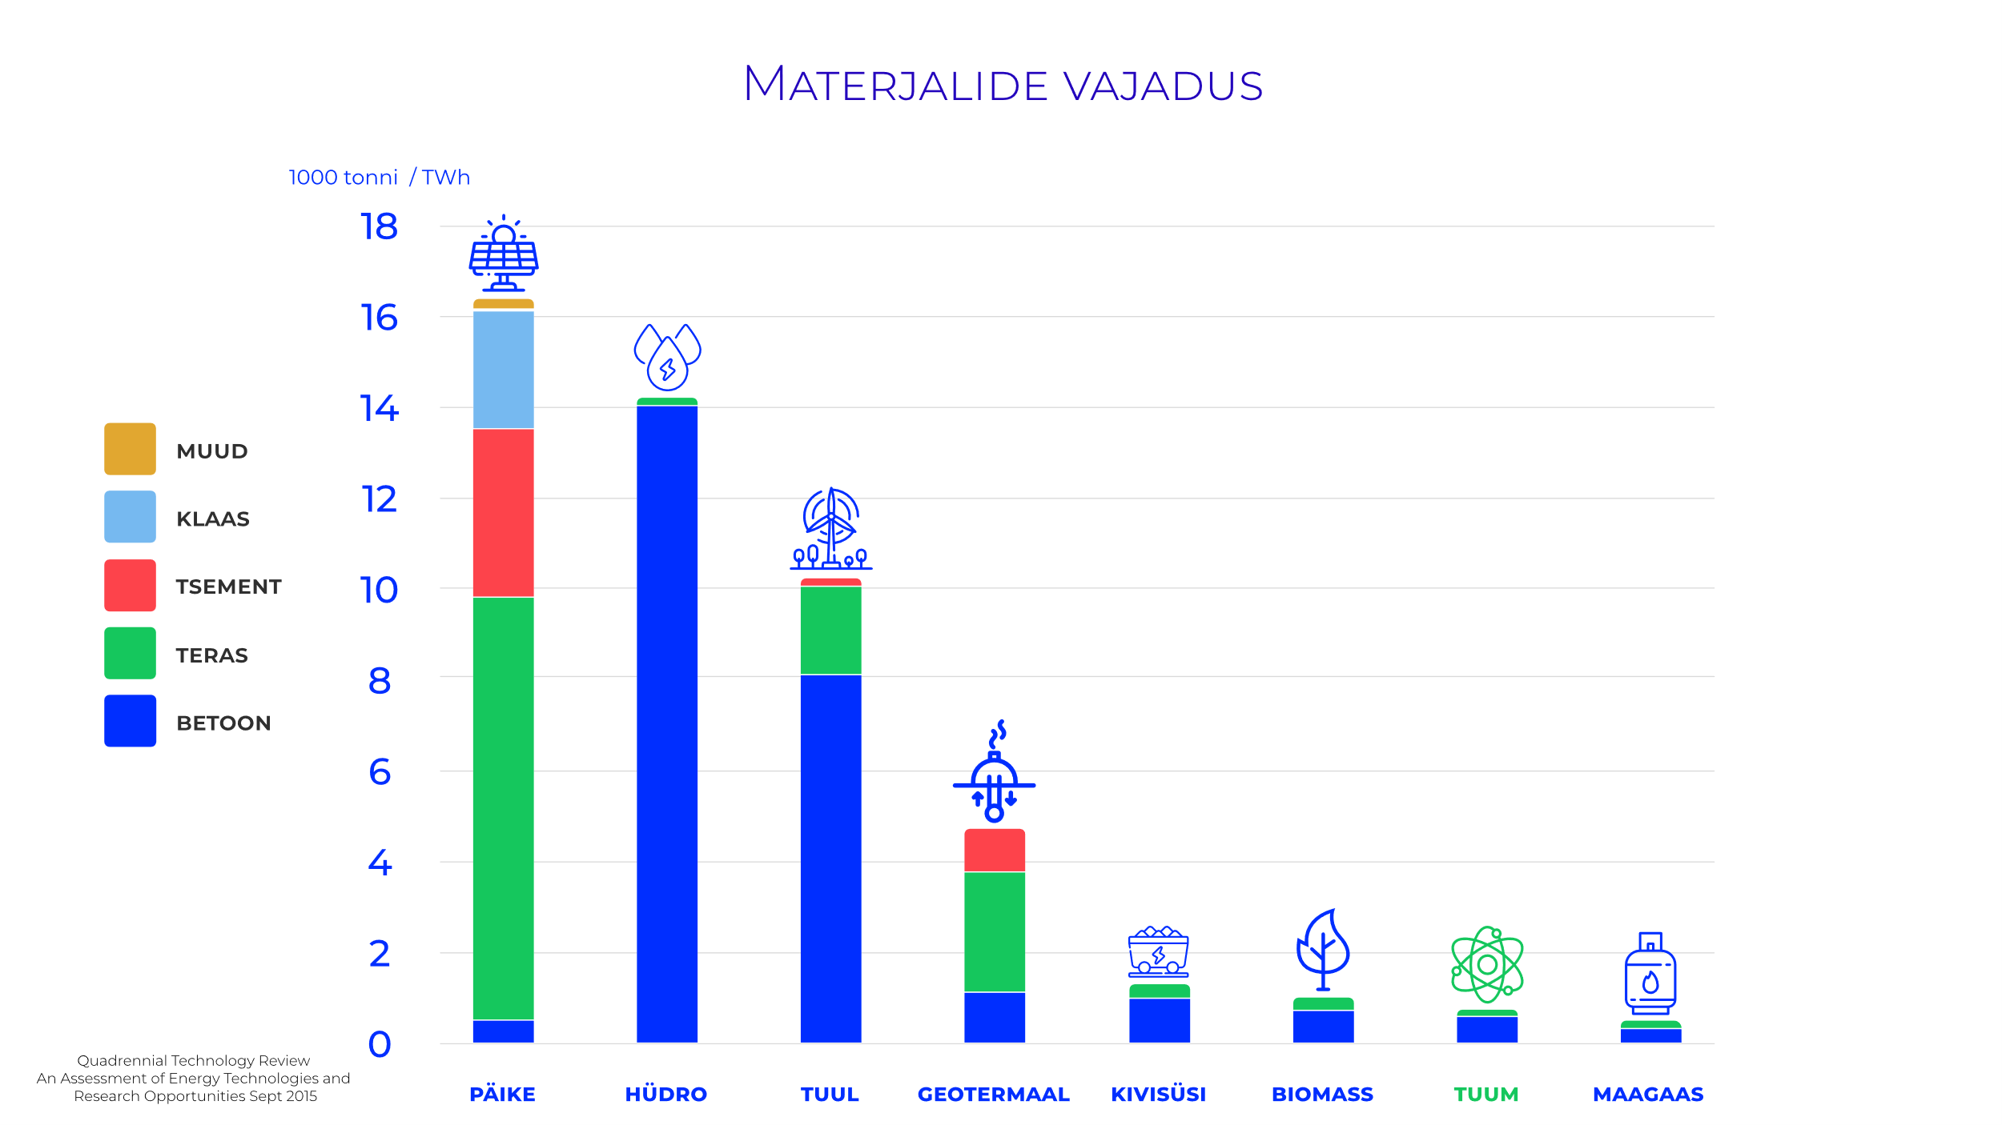
Notes:
Puhta energia tehnoloogiates kasutatavad mineraalid võrreldes teiste elektritootmisviisidega.

Slide 20
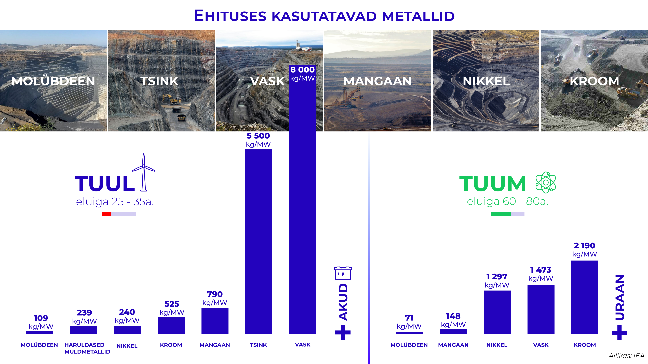
Notes:
Prantsusmaa 2016 a.

Slide 21
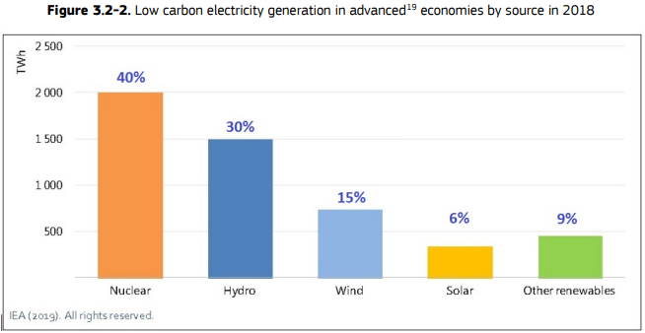
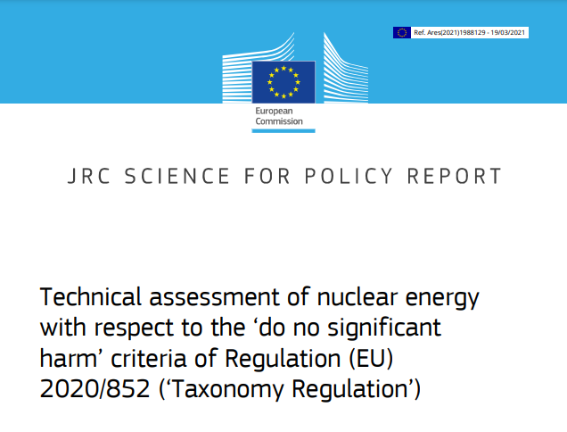
Tuumaenergia on jätkusuutlik
EL Teadusuuringute Ühiskeskus (Joint Research Centre – JRC) hindas tuumaenergia tootmise kogutsükli mõjusid nii kliimaeesmärkide kui keskkonnamõjude osas, pöörates seal hulgas erilist tähelepanu tuumajäätmetele.
JRC raporti järeldus: tuumaenergia tootmine ei kahjusta inimeste tervist ega keskkonda rohkem kui ükski teine jätkusuutlik energiatootmise tehnoloogia ehk tuumaenergia vastab roheenergia tingimustele, on jätkusuutlik ning sobib EL taksonoomiasse.

Slide 22
Tuumaenergia keskkonnamõju

Slide 23
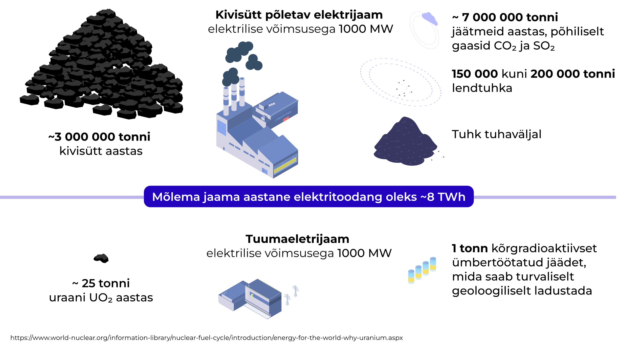

Slide 24
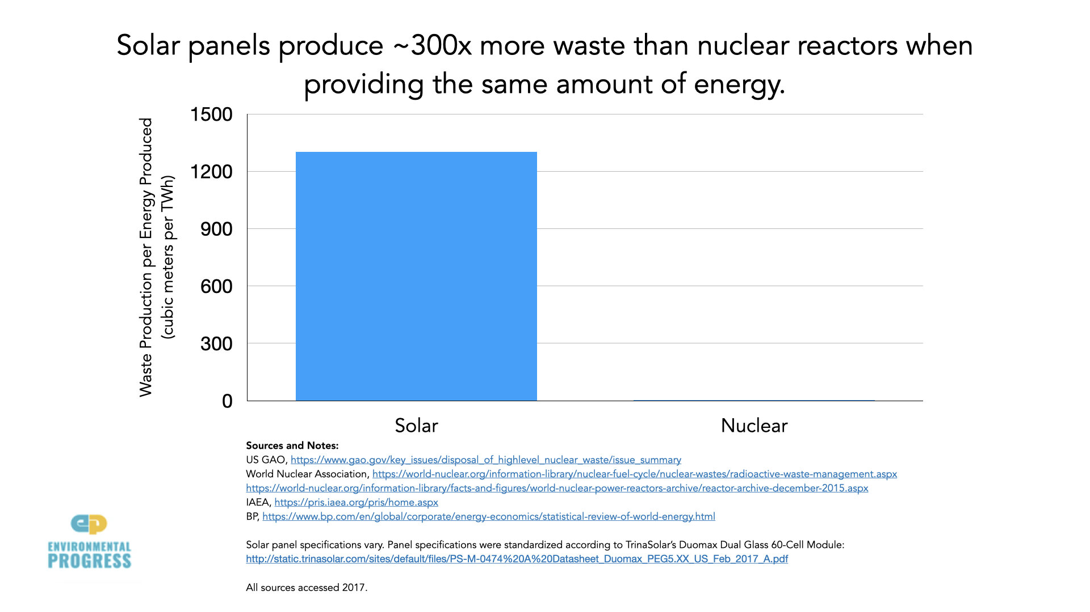

Slide 25
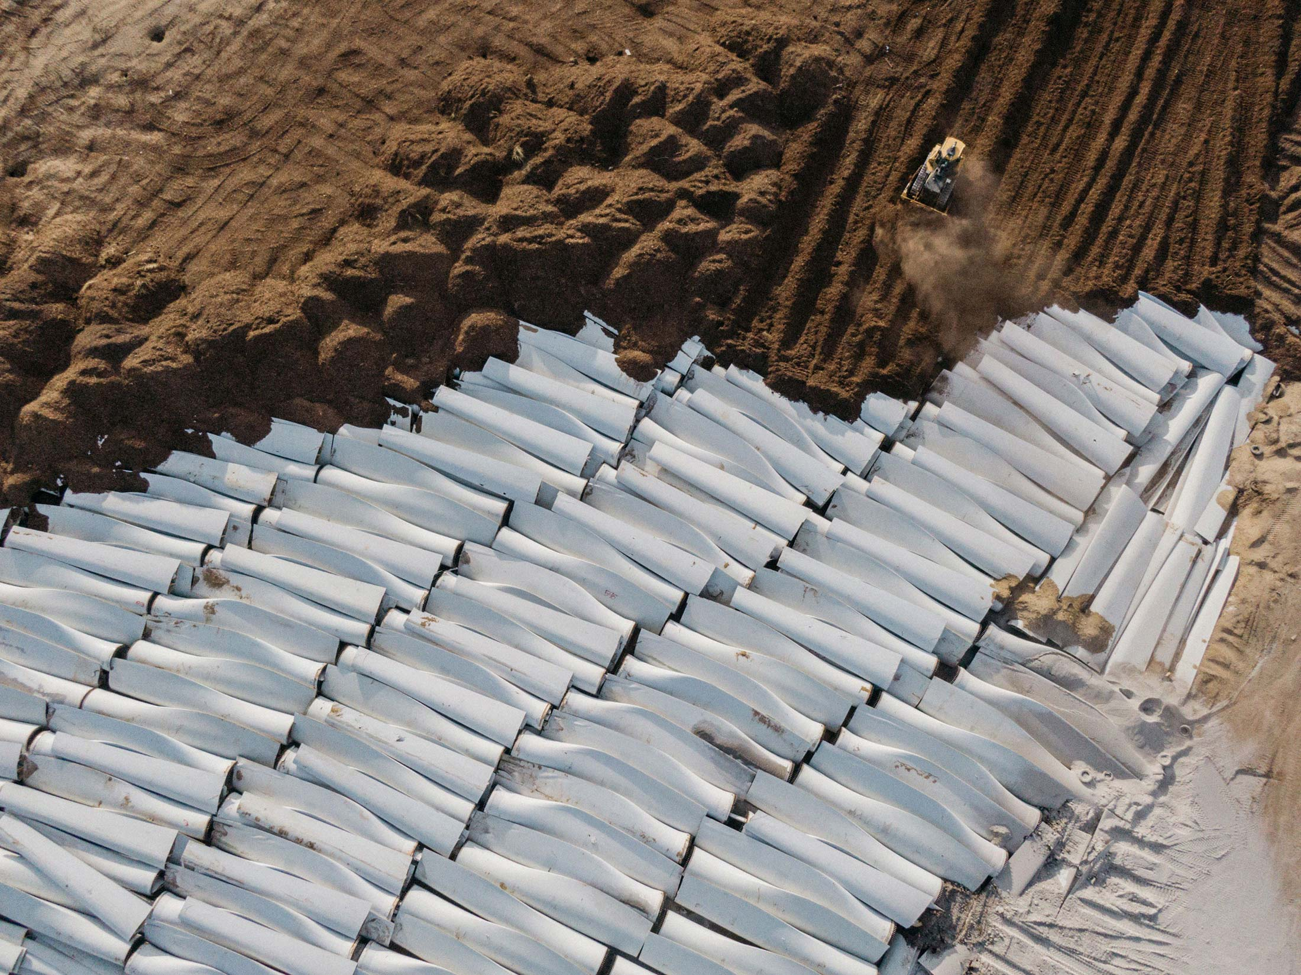
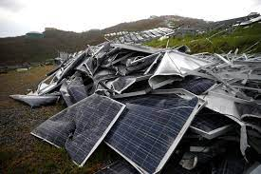
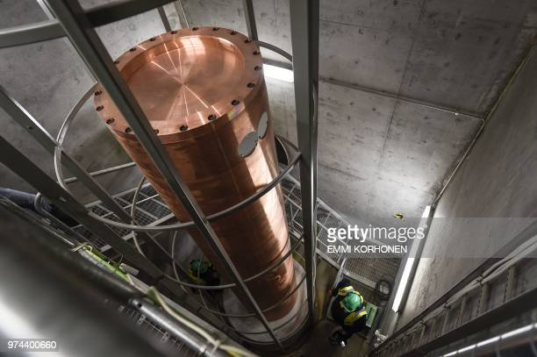
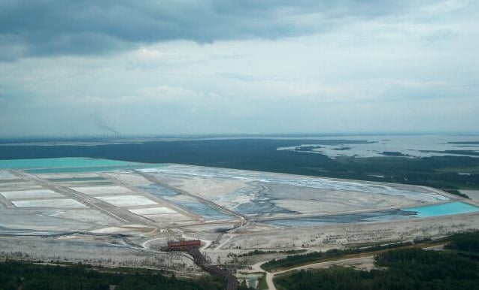
Jäätmekäitlus

Slide 26
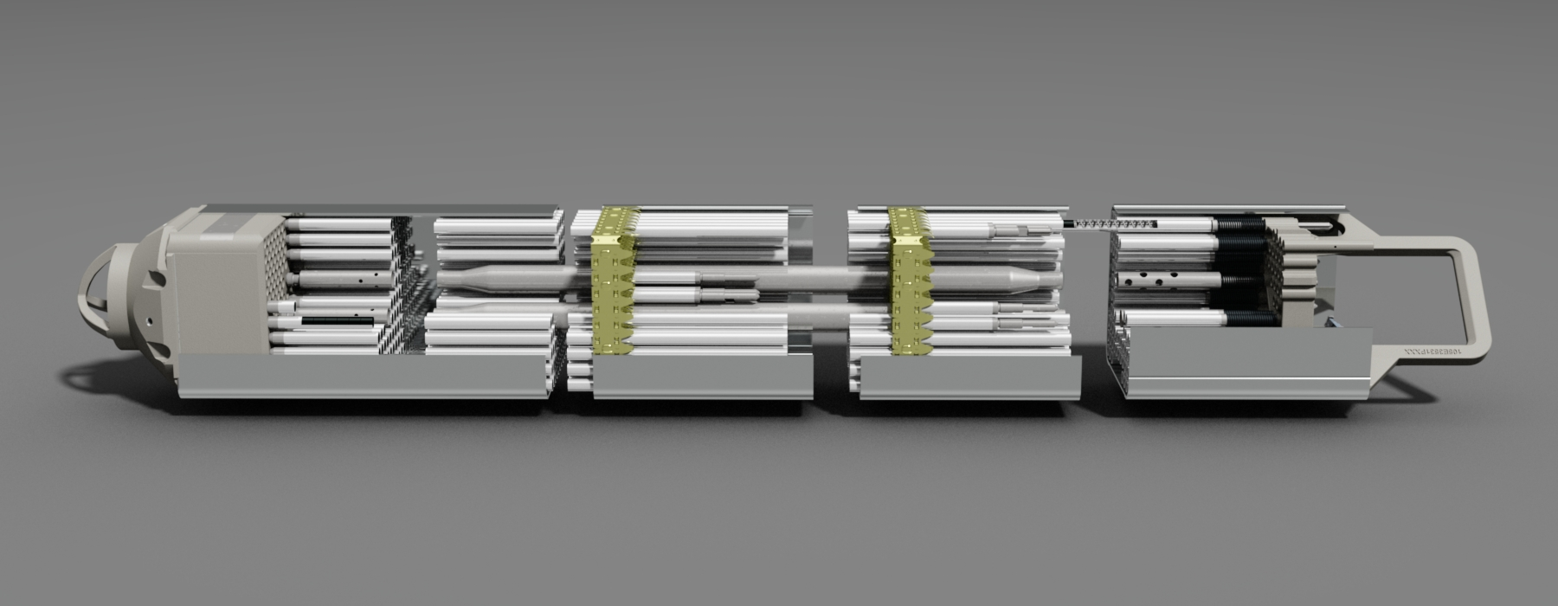
Kõrge radioaktiivsusega jäätmed (kasutatud tuumkütus)
Moodustavad umbes 2% kõigist radioaktiivsetest jäätmetest, sisaldades 95% radioaktiivsusest.
Erineva tehnoloogiaga tuumareaktorite kasutatud kütuse vahetus tsükkel on erinev. Näiteks BWRX-300 puhul vahetatakse aastas reaktoris välja ~30-40 kütusekoostu.
Kõrge radioaktiivsusega jäätmete hoidla vajab eraldi riigi eriplaneeringut parima asukoha leidmiseks.

Slide 27
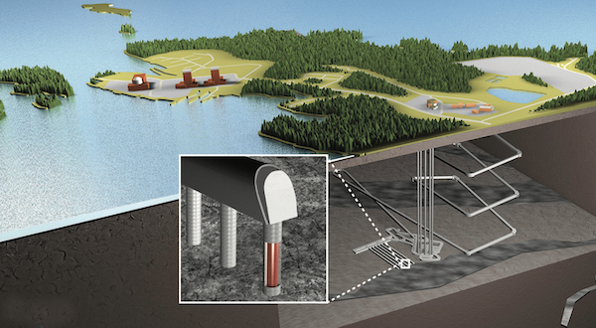
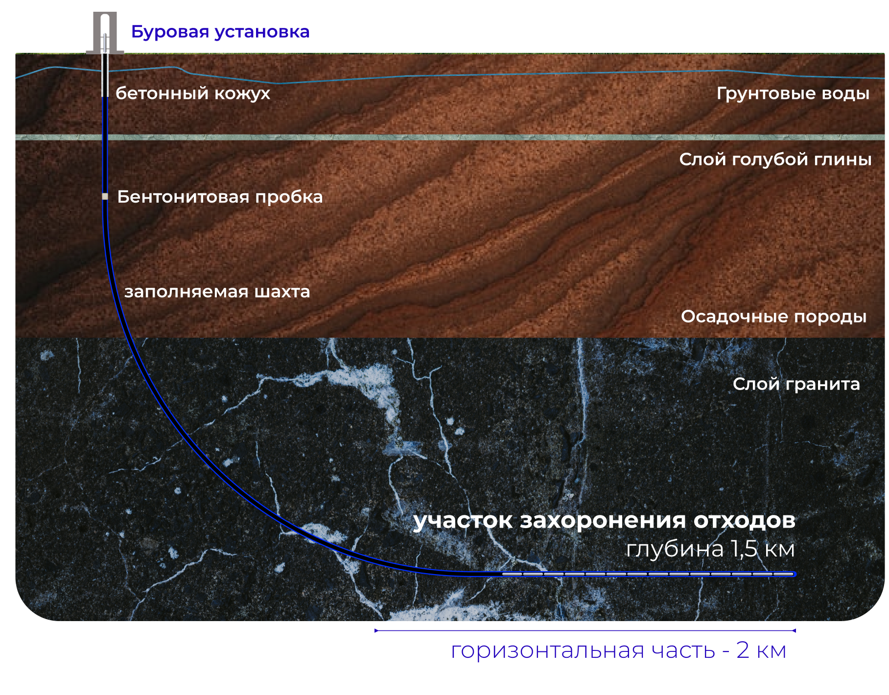
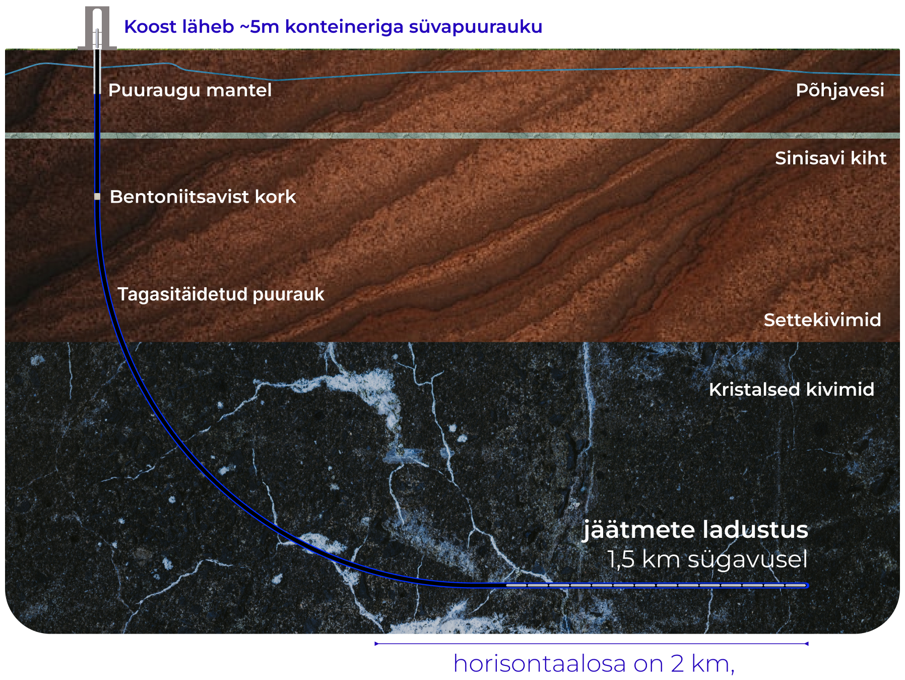
Posiva lahendus Soomes
Uurimisel olev süvapuuraugu lahendus

Slide 28
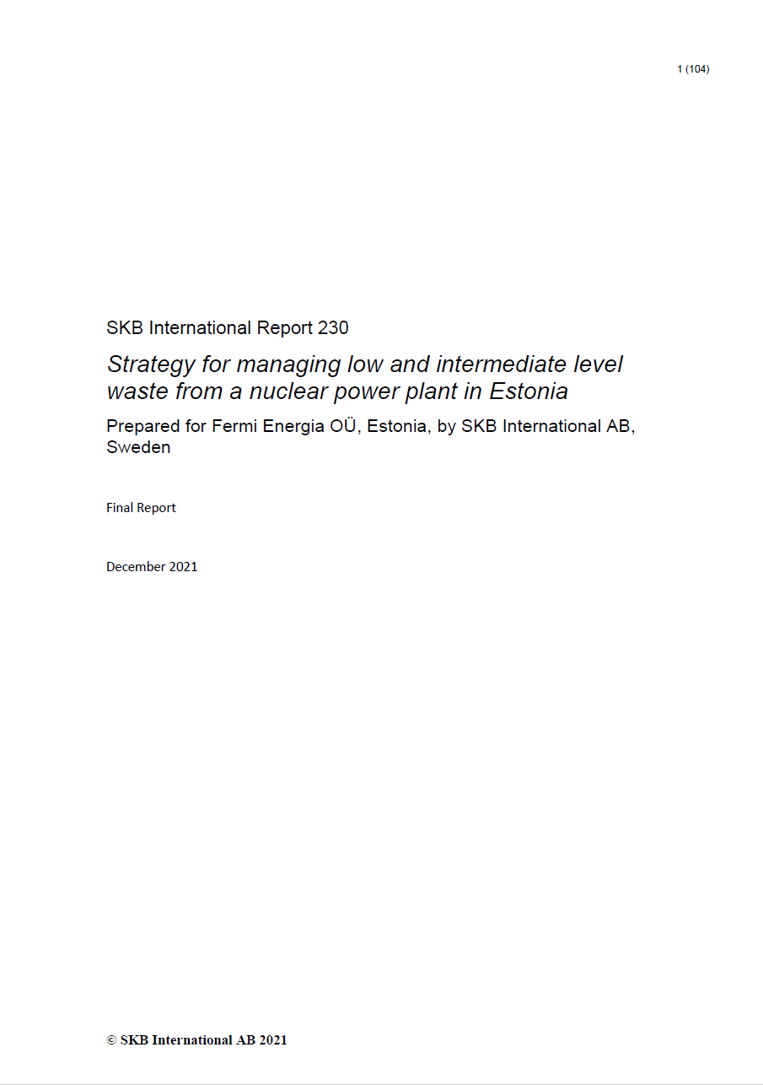
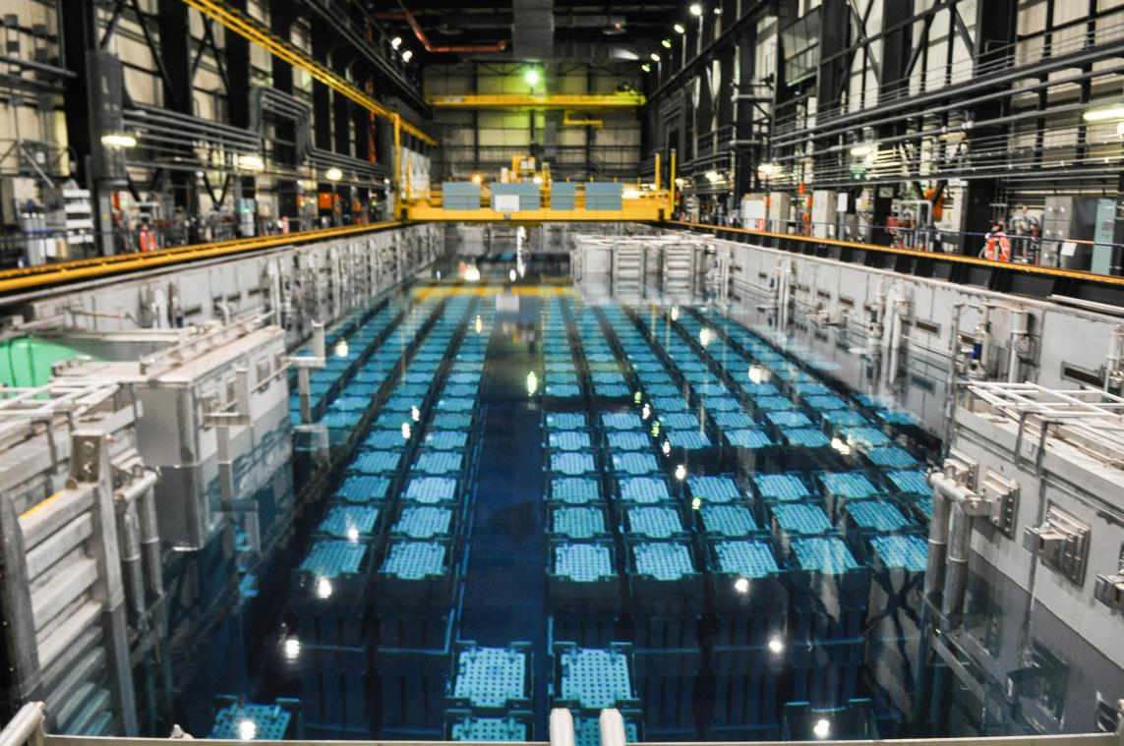

Slide 29
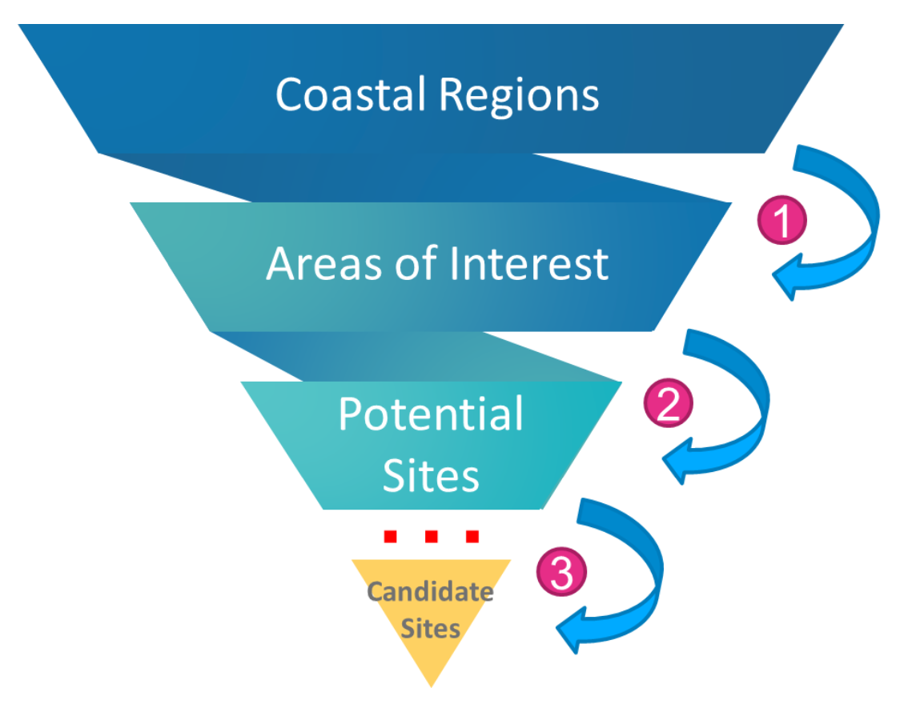

Slide 30
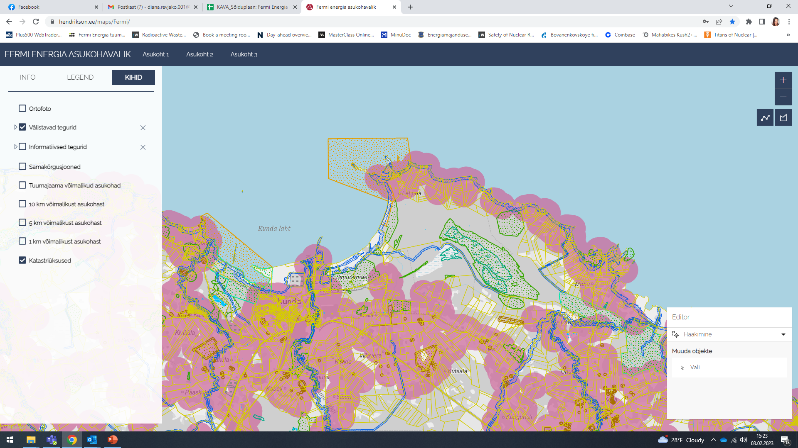
Asukoha piirangute kaardistamine GIS
Letipea

Slide 31
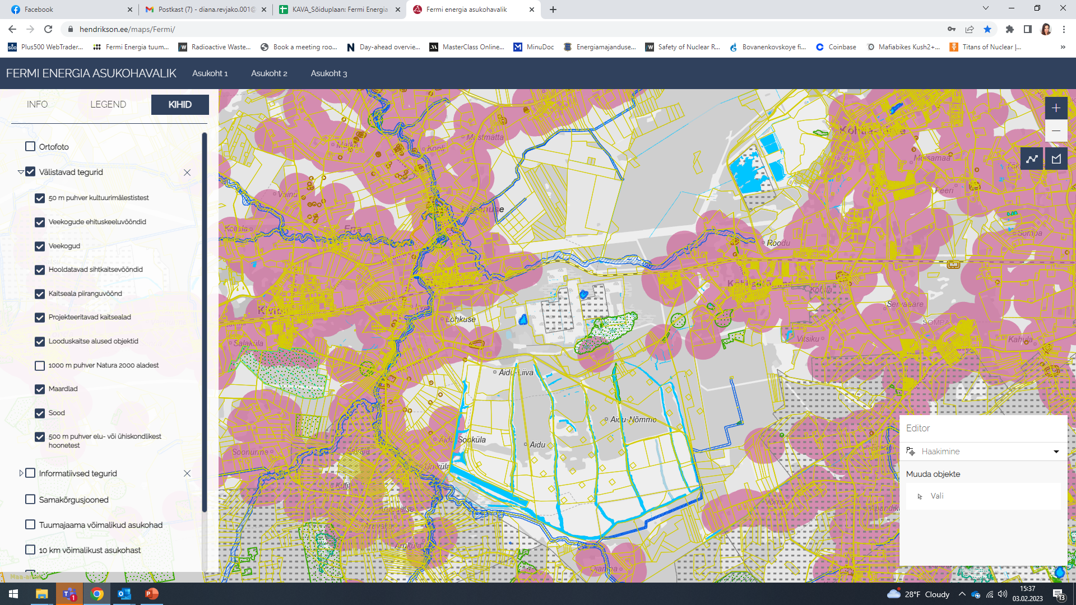
Asukoha piirangute kaardistamine GIS
Aidu

Slide 32
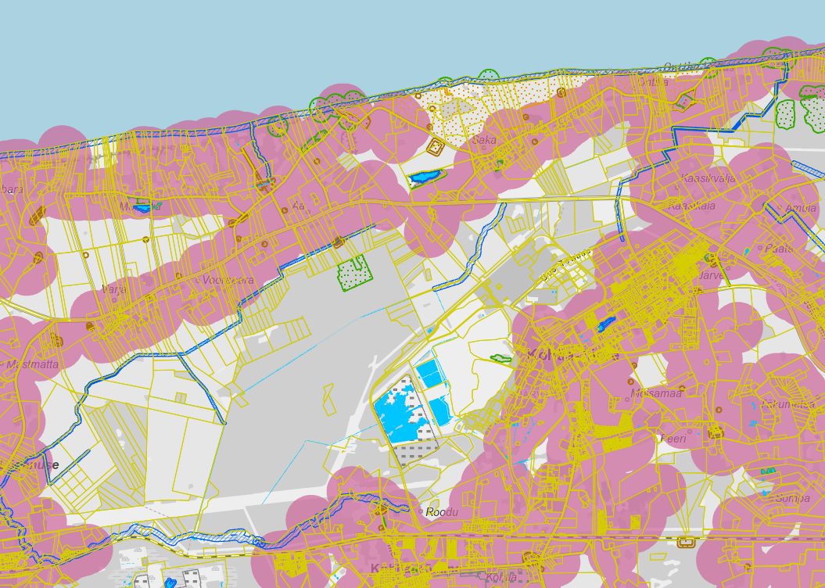
Asukoha piirangute kaardistamine GIS
Aa

Slide 33











Keskkonnauuringute vajadus
Tuumajaama mõju õnnetuse korral
2022 ja 2025
Pinnase kvaliteet ja hüdrogeoloogia
2024.a
Maismaa elustik ja elupaigad
2024.a
Välisõhk ja müra
2024.a
Jäätmete käitlemine
2021-2023
Kiirgus ja selle mõju
2022-2025
Inimese heaolu
2021 ja 2024
Veekeskkond
2022-2024
Notes:
Välisõhk ja transport
Välisõhu uuring – autode heitgaasid
Mürauuring – seadmed ja ehitustegevus
Liikuvusanalüüs – ehitus ja töötajate logistika
Tellitakse kui on selgunud võimalikud asukohad ja esialgne eskiis täpsemalt
2024.a 1. pool
Pinnase kvaliteet ja hüdro-geoloogia
Pinnase uuring – pinnase kvaliteet, ehituse mõju ja seire
Hüdroloogiline uuring – Reaktori maa aluse osa mõju uuring
Pinnasevee uuring – jaama mõju kuivenduskraavidele ja veekogudele
Esmased uuringud olemas Aidu ala kohta ja tegemisel Letipeal. Täiendavad uuringud tellitakse kui on selgunud täpsemalt võimalikud asukohad ja esialgne eskiis täpsemalt.
2024.a 2. pool
Vee-keskkond
Mereuuring - Kunda ja Narva laht
Pinnavee uuringud (Purtse jõgi, Aidu karjääri veekogu)
Veekeskkonna ökoloogiline uuring – Kunda ja Narva laht, Purtse jõgi
Jahutusvee mõju vee temperatuurile ja koostisele ning vee elustikule.
2022 -2024
Maismaa elustik ja elupaigad
Mõju kaitsealadele, taimestikule ja loomastikule.
Esmased asukohtade uuringud olemas. Põhjalikud uuringud tellitakse kui on selgunud täpsemalt võimalikud asukohad ja esialgne jaama eskiis.
2024.a 2. pool
Inimese heaolu
Asukohapõhine sotsiaalmajanduslik analüüs
Tuumajaama sotsiaalmajanduslik kasu kohalikule omavalitsusele.
Tehtud – vajadusel täiendame
Kiirgus ja selle mõju
Mõju välisõhule
Mõju pinnasele, taimestikule ja loomadele
Mõju veekeskkonnale - (vesi ja kalad)
Olemasoleva kiirguse fooni mõõtmine ja seirekava välja töötamine.
2024.a 2. pooles
Jäätmete käitlemine
Radioaktiivsete jäätmete kogused ja nende käitlemise võimalused koos maksumusega.
Üldisem uuring teostatud. Põhjalik uuring teostamisel.
2021.a esialgne uuring
2023. a 2. pooles täiendav uuring
Tuuma-jaama mõju õnnetuse korral
Kõige ohtlikumate olukordade kirjeldamine.
Ohtlike olukordade modelleerimine ja ülevaade kiirgusdoosidest.
Ohu ala määratlemine ja meetmete kooskõlastamine Päästeameti ja Kiirgusametiga.
Täiendavad uuringud tellitakse kui on selgunud võimalikud asukohad ja esialgne eskiis täpsemalt.
2022.a esialgne uuring teostatud.
2024.a teises pooles täiendav uuring

Slide 34
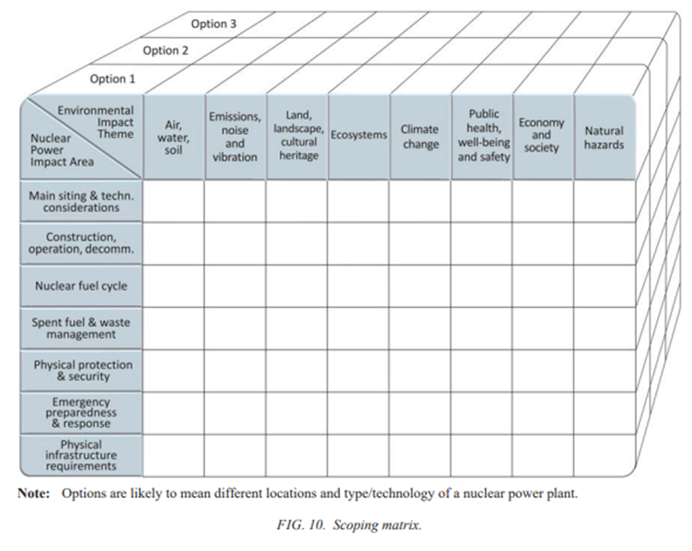
Keskkonnamõjude hindamine

Slide 35
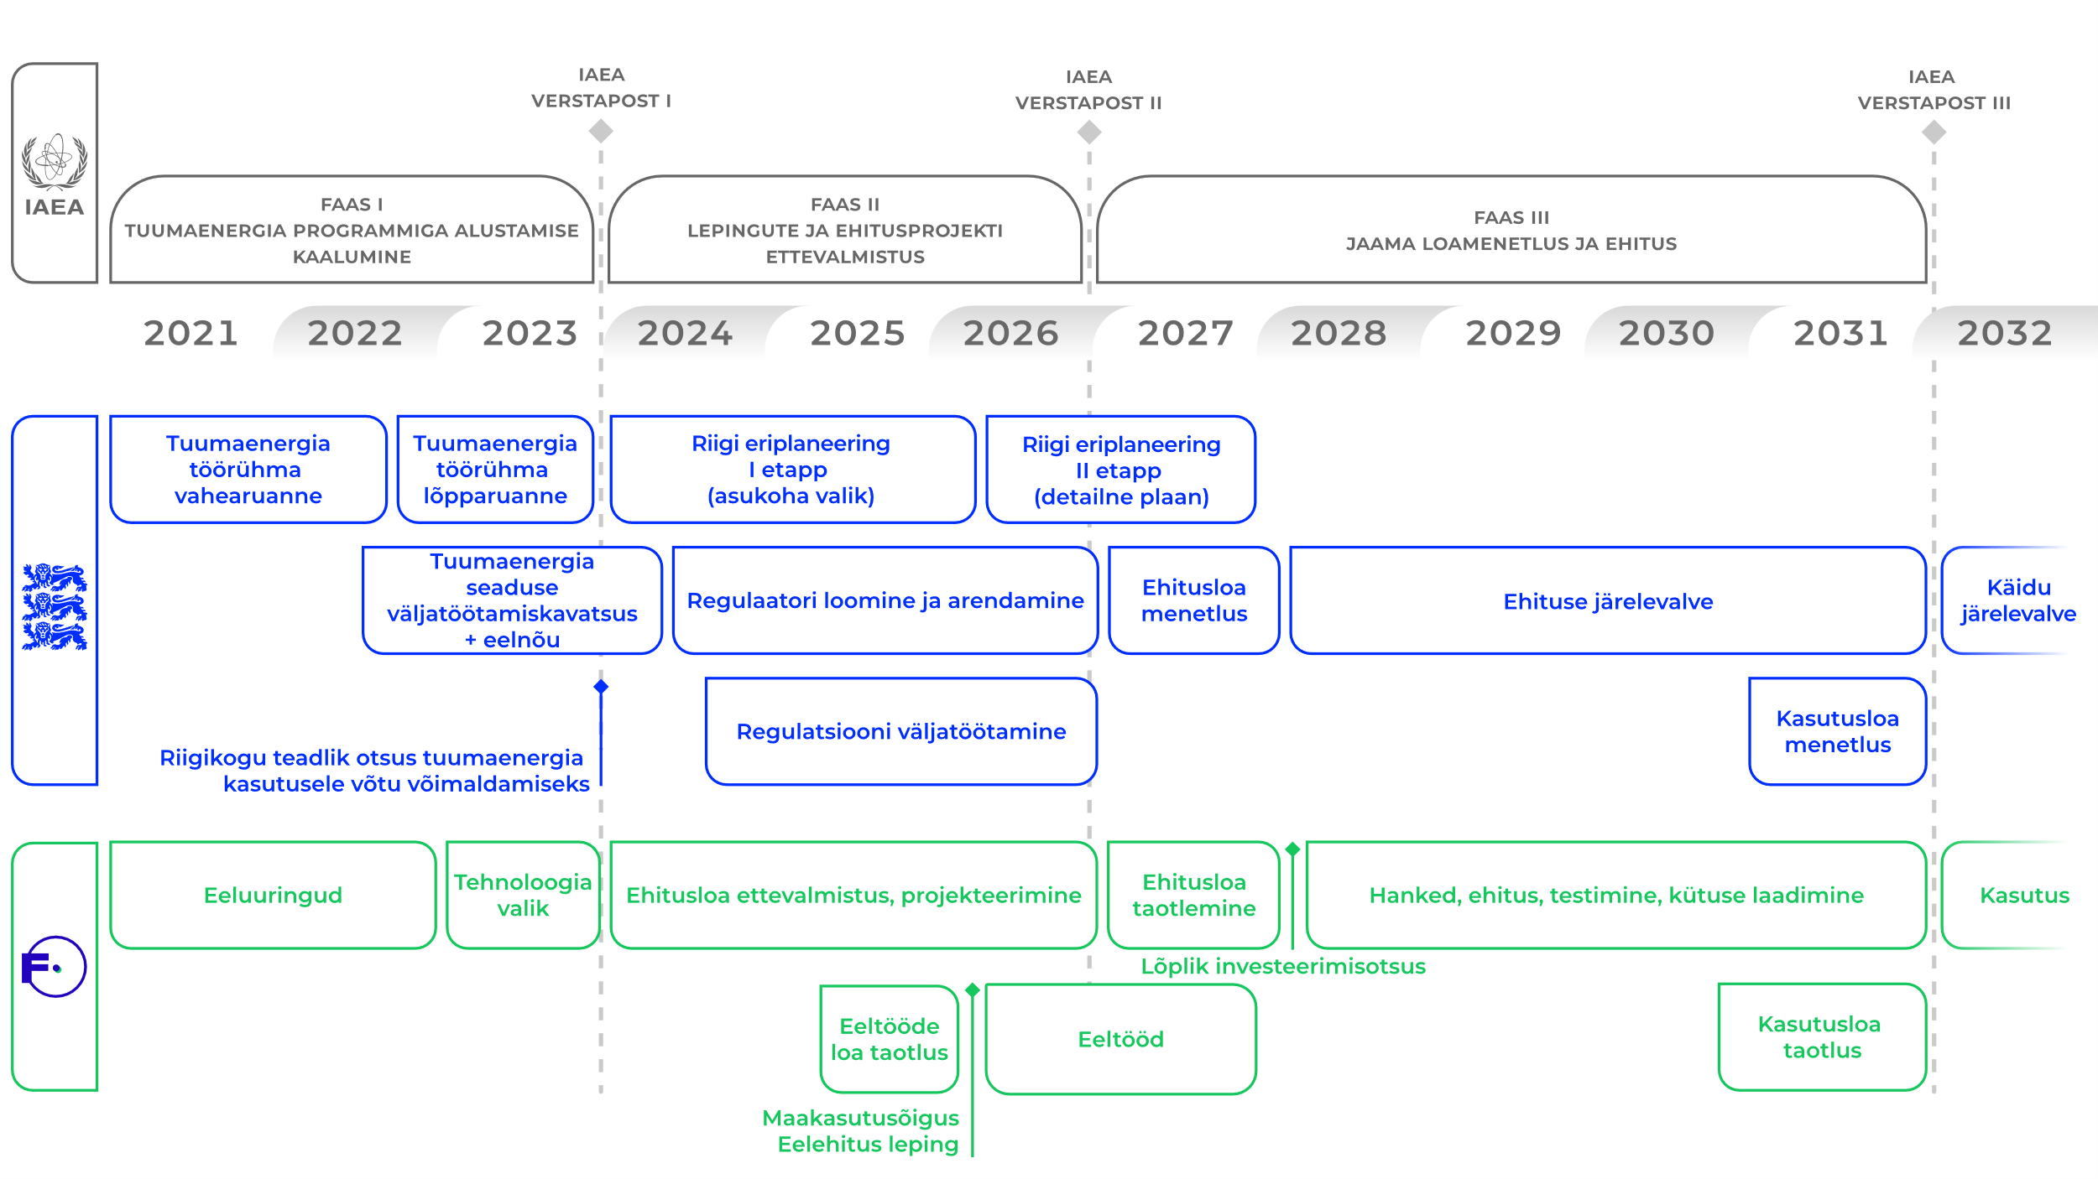

Slide 36
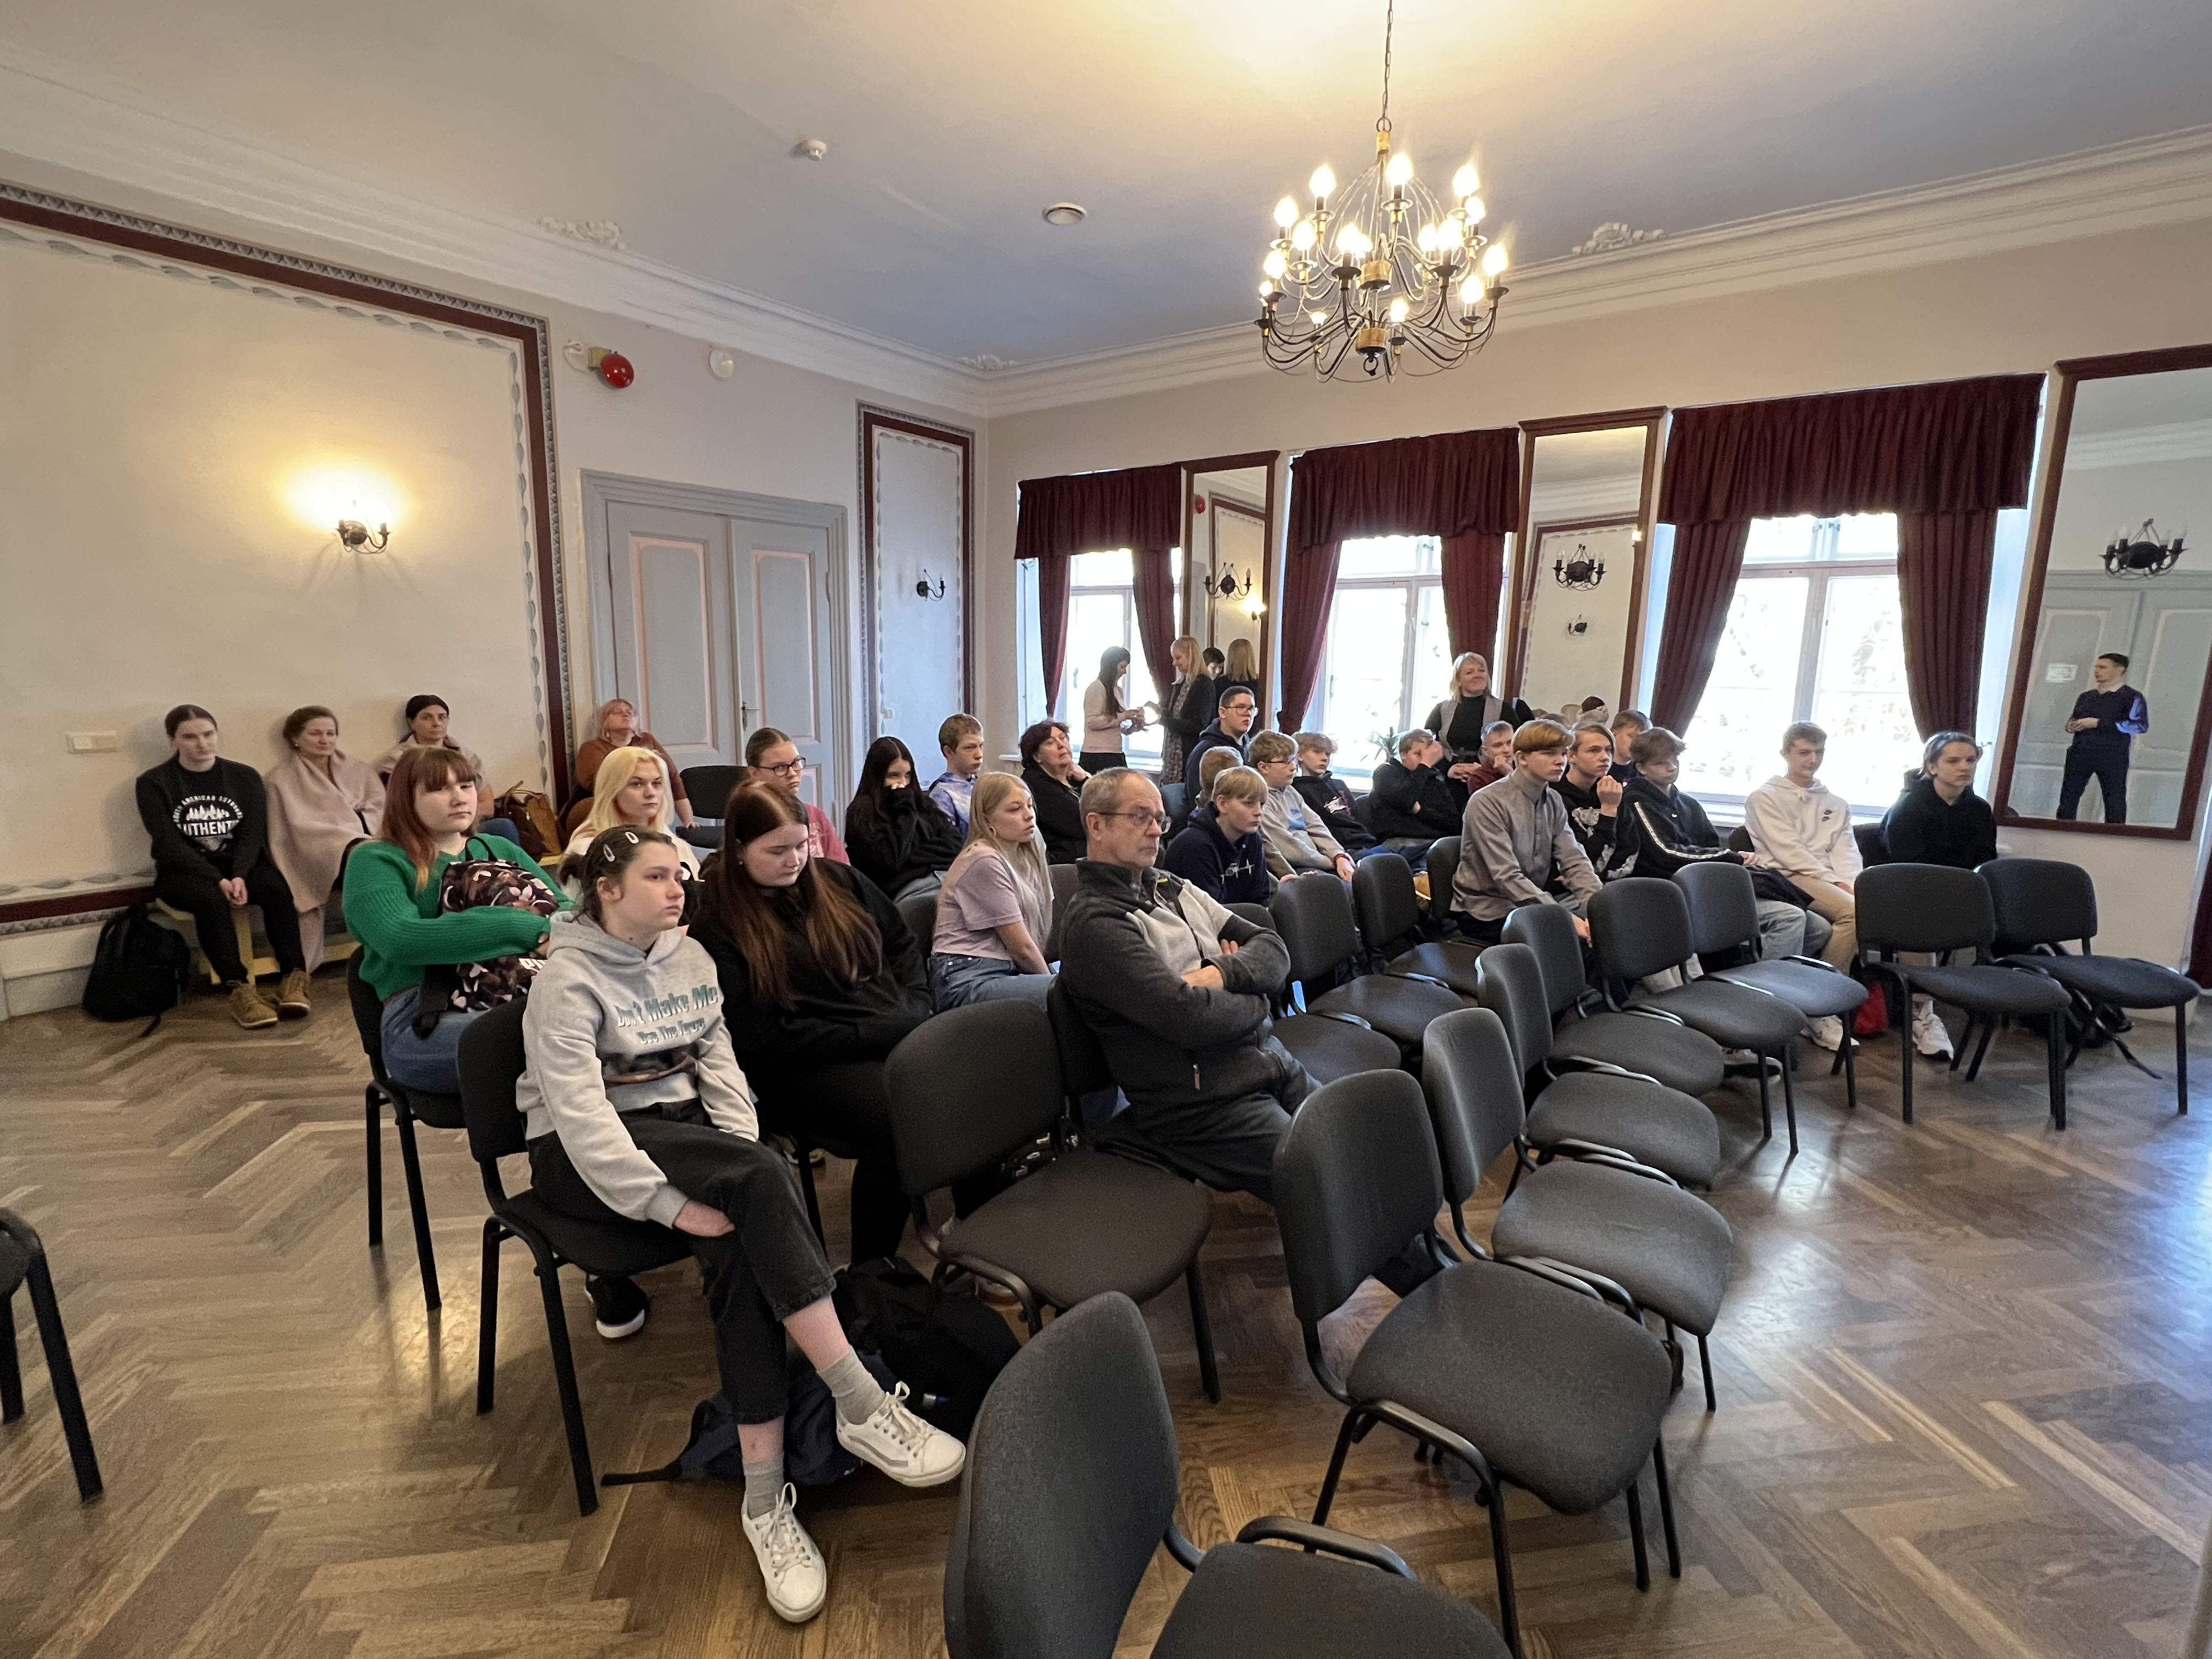
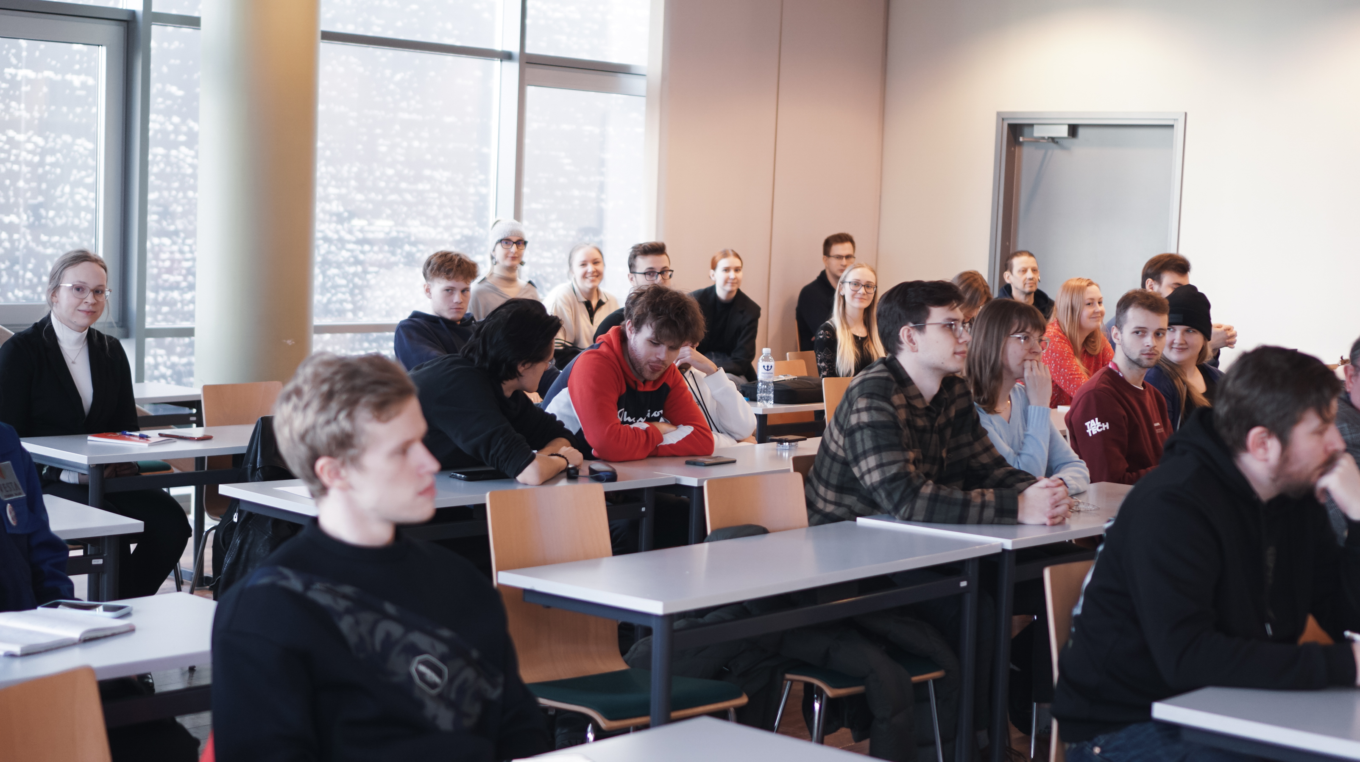
Infotunnid ja seminarid
2022.a infopäevadel osalejaid ca 200, 8 infopäeva
2023.a 1-2. kv infopäevadel osalejaid ca 180, 10 infopäeva
2023.a 3 kv infopäevad hetke seisuga:
Püssi korteriühistud
Virumaa Ettevõtlike Naiste Liit
Infopäev Kohtla-Järve elanikele
Kohtla-Nõmme jahtkonna klubi
Infopäev Soonurme külaseltsis
2023.a – Tuumajaama võimalikes asukohtades vahetusse ümbrusesse jäävate kruntide omanike ootuste kaardistamine – tehtud, kohalike huvi väga väike (vaid 4 in võttis ühendust)
2023.a 3.kv -Energeetika seminar Virumaal?

Slide 37
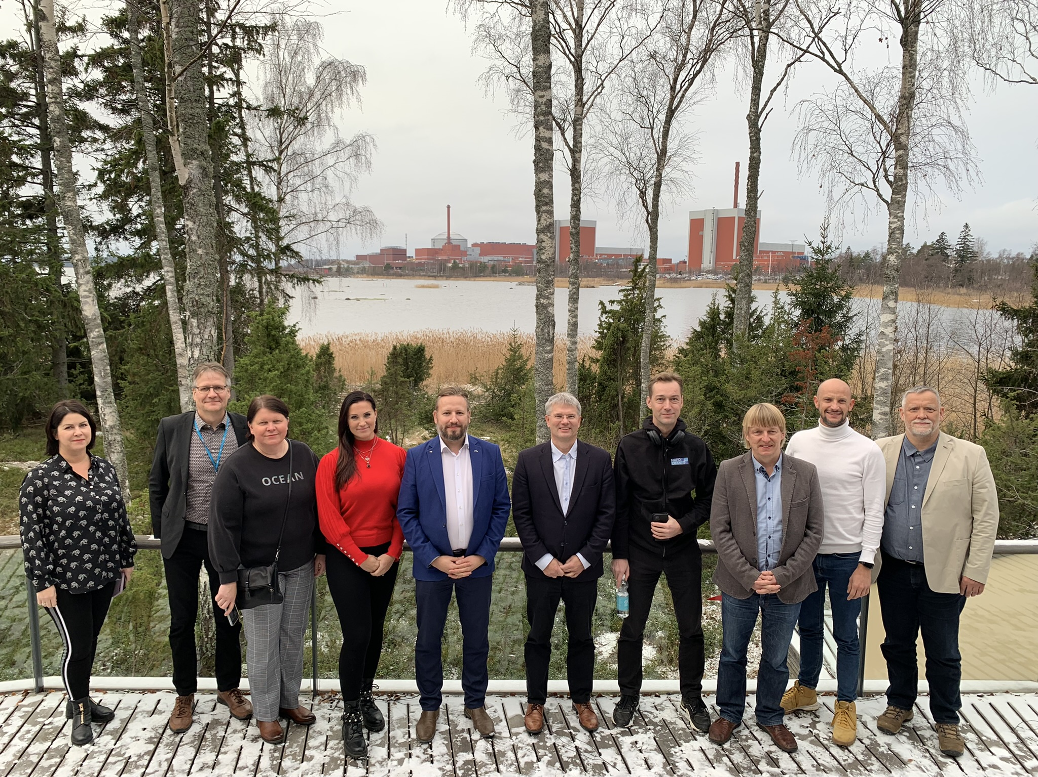
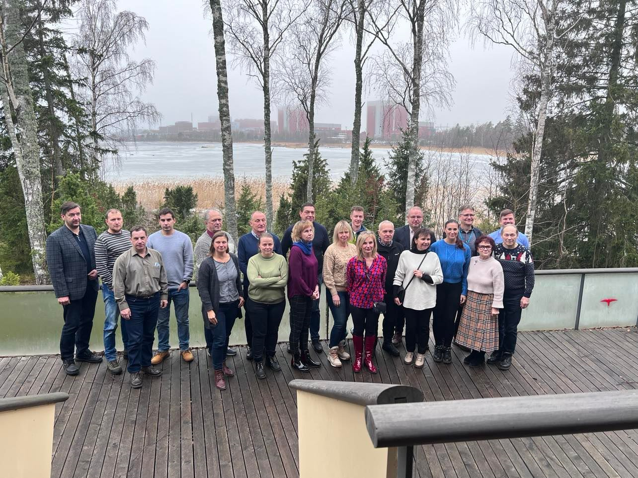
Olkiluoto Express
2023.a toimub 5 korda (käidud juba jaanuaris ja veebruaris, märts ja juuni), käinud 54 kohalikku
Tulemas:
27-28. september
15-16. november
Vajalik jätkata ka 2024!?

Slide 38
Sotsiaalne vastutus ja jätkusuutlik areng

Slide 39
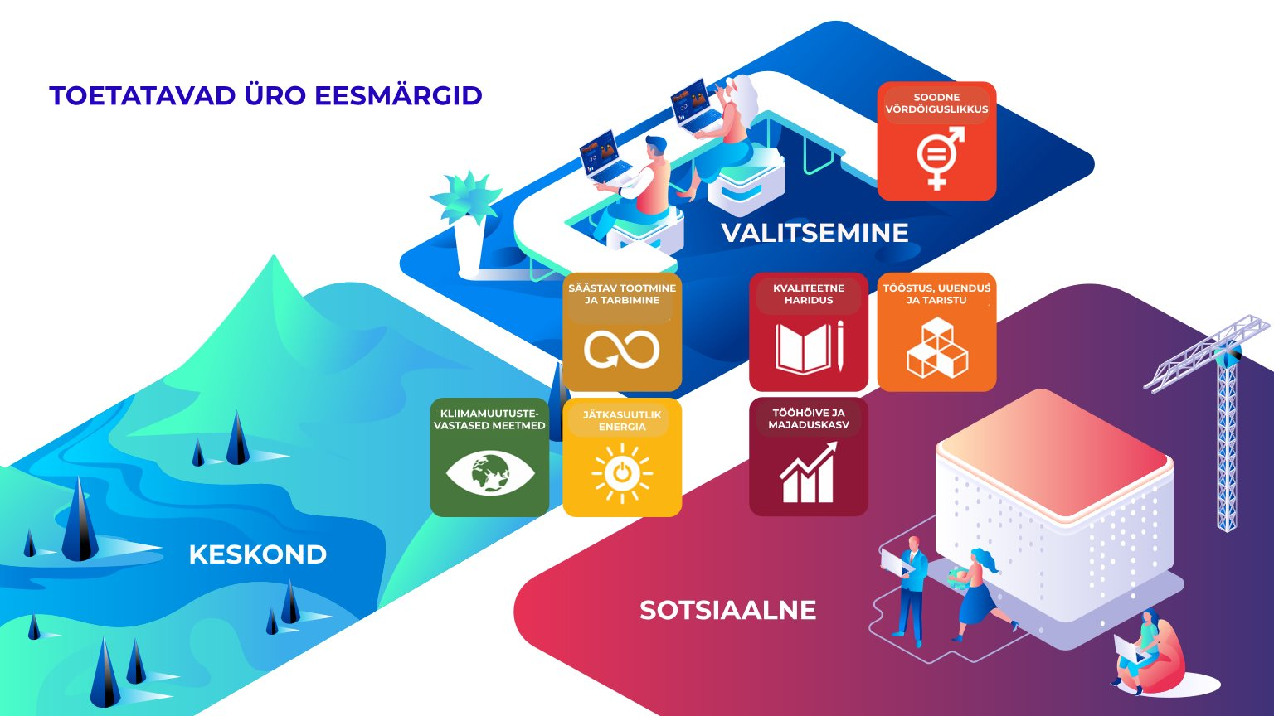

Slide 40
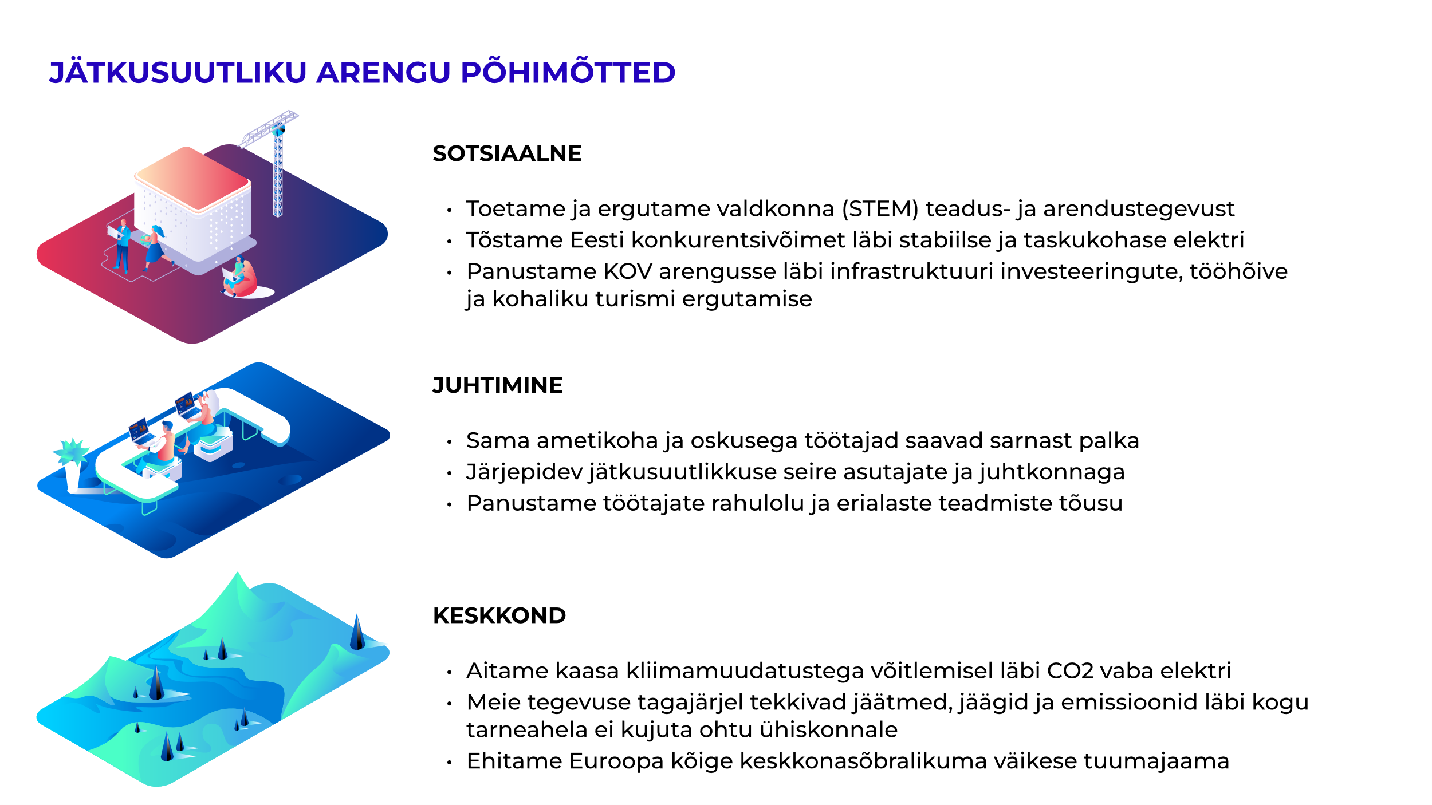

Slide 41
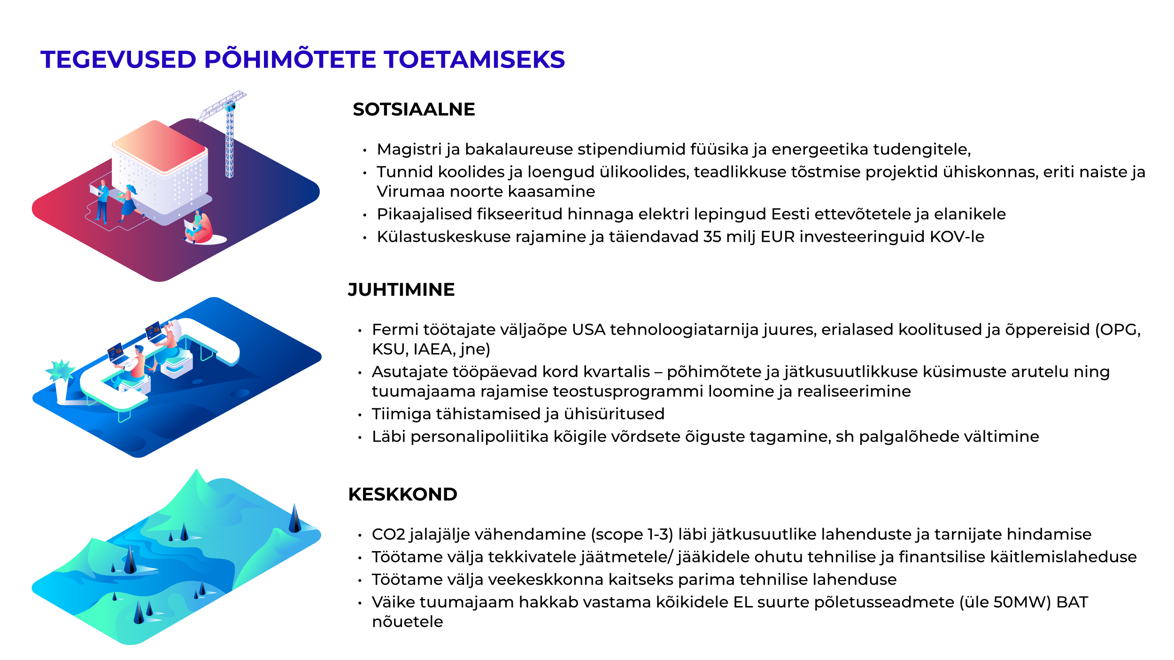

Slide 42
Aitäh!

